Slide 1

farmacoeconomia
Stefano PALCIC
Dirigente responsabile Farmaceutica convenzionata e per conto
Azienda Sanitaria Universitaria Giuliano-Isontina (ASUGI)
STEFANO.PALCIC@units.it

Slide 2
Di cosa parleremo
L’AIFA e il processo di valutazione dei farmaci. L’Health Technology Assessment e la sua integrazione nel processo regolatorio.
Studi osservazionali e sperimentali: nozioni di base per leggere uno studio clinico. Piramide delle evidenze. La valutazione di efficacia dei farmaci: significato di efficacy e di effectiveness. Esempi di valutazione di studi sui farmaci e ruolo farmacista ospedaliero.
Gli studi farmacoepidemiologici. Appropriatezza terapeutica e impatto economico. Aderenza al trattamento e ruolo del farmacista.
La farmacovigilanza. La politerapia nelle patologie croniche, le interazioni farmacologiche e le ADR.
Principi di farmacoeconomia. Analisi dei costi e degli esiti di una terapia farmacologica.
Il rapporto di costo - efficacia di un trattamento farmacologico.
Farmacoepidemiologia e farmacoutilizzazione. Come leggere e interpretare i dati di prescrizione.
Le DDD. Spesa e consumi. Rapporto Nazionale sull’uso dei farmaci in Italia.

Slide 3
FARMACOECONOMIA

Slide 4


Slide 5

Innovazione in medicina
Invecchiamento della popolazione
Aumento dei bisogni in ambito sanitario
Scarsità delle risorse disponibili
= Problema di SOSTENIBILITA’ economica
Soluzione:
OTTIMIZZAZIONE DELLA SPESA FARMACEUTICA
Le iniziative più recenti volte alla riduzione della spesa sanitaria pubblica hanno costituito una spinta all’utilizzo delle valutazioni di Health Technology Assessment (HTA) nelle decisioni ai diversi livelli di governo del sistema.
L’HTA nasce infatti per fornire una risposta operativa al divario tra le risorse limitate del Sistema Sanitario Nazionale, la crescente domanda di salute e l’innovazione tecnologica.

Slide 6

Health Technology Assessment (HTA)
L’HTA è un approccio multidisciplinare per l’analisi delle implicazioni medico-cliniche, sociali, organizzative, economiche, etiche e legali delle tecnologie sanitarie (intese come farmaci, attrezzature sanitarie, dispositivi medici, sistemi diagnostici, procedure mediche e chirurgiche) attraverso la valutazione di diversi aspetti quali:
efficacia,
sicurezza,
costi,
impatto sociale,
impatto organizzativo,
etc.
L’HTA analizza gli effetti reali e/o potenziali della tecnologia, sia a priori sia durante l’intero ciclo di vita, nonché le conseguenze che l’introduzione o esclusione di un intervento ha per il sistema sanitario, l’economia e la società
Notes:
L’HTA è un approccio multidimensionale e multidisciplinare per l’analisi delle implicazioni medico-cliniche, sociali, organizzative, economiche, etiche e legali di una tecnologia, attraverso la valutazione di più dimensioni quali l’efficacia, la sicurezza, costi, l’impatto sociale-organizzativo etc. L’HTA analizza gli effetti reali e/o potenziali della tecnologia, sia a priori sia durante l’intero ciclo di vita, nonché le conseguenze che l’introduzione o esclusione di un intervento ha per il sistema sanitario, l’economia e la società.
I recenti interventi in materia di riduzione della spesa sanitaria pubblica richiedono una maggiore attenzione nell’allocazione delle risorse sulle tecnologie sanitarie (ivi compresi i dispositivi medici, le grandi attrezzature, le procedure e i modelli organizzativi e gestionali) che dimostrino un adeguato rapporto costo-beneficio.
Le iniziative più recenti volte alla riduzione della spesa sanitaria pubblica (prezzi di riferimento dei dispositivi medici, riorganizzazione delle reti assistenziali) costituiscono una spinta all’utilizzo delle valutazioni di HTA nelle decisioni ai diversi livelli di governo del sistema.
*Per tecnologie sanitarie si intende: farmaci, attrezzature sanitarie, dispositivi medici, sistemi diagnostici, procedure mediche e chirurgiche

Slide 7
CHI
COSA
DOVE
QUANDO
COME
PERCHÉ
La valutazione delle tecnologie sanitarie deve coinvolgere tutte le parti interessate all’assistenza sanitaria.
La valutazione delle tecnologie sanitarie deve riguardare tutti gli elementi che concorrono all’assistenza sanitaria.
La valutazione delle tecnologie sanitarie deve riguardare tutti i livelli gestionali dei sistemi sanitari e delle strutture che ne fanno parte.
I principi dell’HTA
La valutazione delle tecnologie sanitarie deve essere un’attività continua che deve essere condotta prima della loro introduzione e durante l’intero ciclo di vita.
La valutazione delle tecnologie sanitarie è un processo multidisciplinare che deve svolgersi in modo coerente con gli altri processi assistenziali e tecnico-amministrativi dei sistemi sanitari e delle strutture che ne fanno parte.
La valutazione delle tecnologie sanitarie è una necessità e un’opportunità per la governance integrata dei sistemi sanitari e delle strutture che ne fanno parte.

Slide 8




HTA in Italia: soggetti coinvolti
Ministero della Salute - MdS
Agenzia Italiana del Farmaco – AIFA
Agenzia Nazionale per i Servizi Sanitari Regionali – Age.na.s.
Istituto Superiore di Sanità – ISS
Tecno-strutture regionali
Aziende Sanitarie

Slide 9
I dilemmi dell’assistenza sanitaria
EQUITA’
COSTI
PRIORITA’
EFFICIENZA
EFFICACIA
QUALITA’

Slide 10
PROCESSO DECISIONALE
Sistema scelte-priorità
informazioni
FARMACO A
FARMACO B
Scelte
FARMACO A
FARMACO C
FARMACO D

Slide 11
FARMACO-ECONOMIA
La farmaco-economia è una delle discipline dell'HTA, che ha l'obiettivo di identificare i trattamenti farmacologici che possono essere adottati in modo da ottimizzare l'utilità complessiva degli interventi, date le risorse economiche disponibili.
La farma-coeconomia comprende l’indentificazione, la misurazione ed la valutazione dei costi, dei rischi, dei risultati e dei benefici di programmi, servizi o singole terapie. Il suo scopo è quello di confrontare le soluzioni alternative disponibili sulla base del rapporto tra risorse necessarie e risultati ottenibili.
La farmaco-economia deve quindi fornire gli elementi necessari per stabilire quale sia la terapia maggiormente costo/efficace tra le alternative disponibili.
Notes:
“identifica, misura e confronta i costi ed i risultati dovuti ai farmaci ed alle procedure terapeutiche”. (Bootman et al, 1989)
La farmacoeconomia è una delle discipline dell'HTA, attraverso la quale è possibile identificare, misurare, valorizzare e confrontare i costi e le conseguenze delle alternative prese in esame, con l'obiettivo di razionalizzare le spese sanitarie e liberare risorse per rendere sostenibile il sistema.

Slide 12
FARMACOECONOMIA
Procedura multidisciplinare integrata di valutazione e scelta delle terapie farmacologiche. Integra i dati delle evidenze scientifiche sugli esiti delle terapie con l'analisi economica sui costi
L'efficienza delle scelte si ottiene individuando le cure più efficaci ai costi più bassi possibile ed è la premessa per la sostenibilità dell'assistenza sanitaria, cioè la capacità di garantire cure efficaci a tutti coloro che ne hanno bisogno.
rapporto tra: costi (unità monetarie)
esiti terapeutici (efficacia)

Slide 13
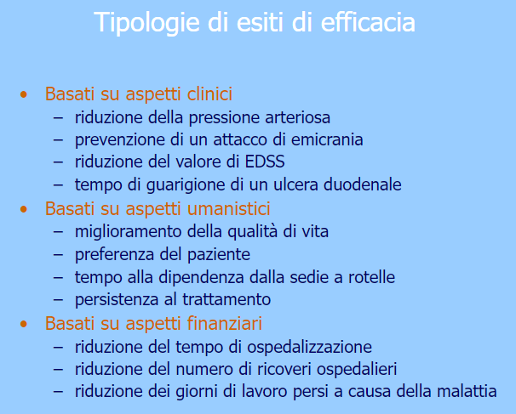
EFFICACIA

Slide 14
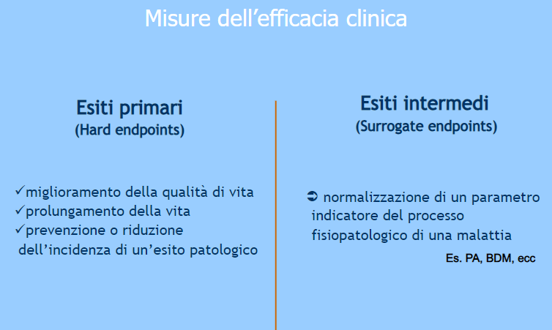

Slide 15
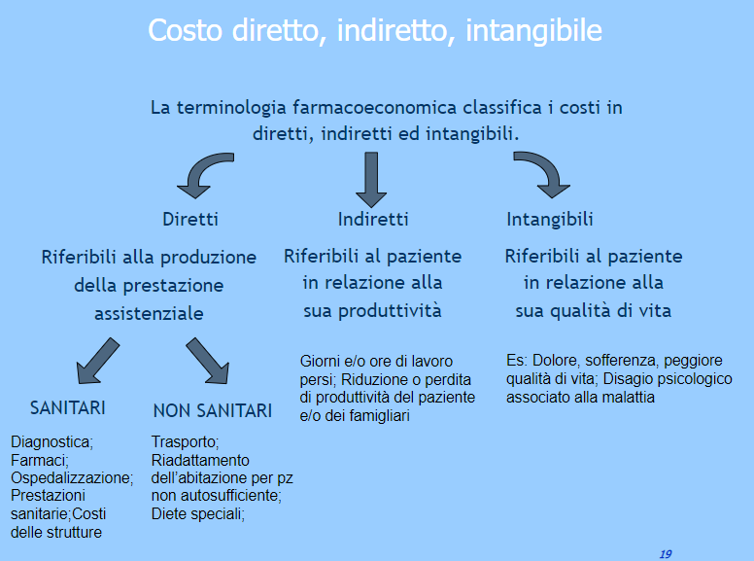
COSTI
Costi di terapia: risorse necessarie per somministrare una terapia e per coprire tutti i costi da essa generati
Costi di malattia: la totalità dei costi, economici e sociali, generati da una determinata patologia (personale, ricoveri, visite, indagini, dispositivi). Comprendono i costi di terapia.

Slide 16
Costi fissi e variabili
I costi fissi non variano al variare del livello di attività. I costi fissi sono sempre costanti (costo degli affitti).
Costi fissi
Livello di attività
I costi variabili variano al variare del livello di attività. I costi variabili non sono costanti (costo della terapia).
Costi variabili
Livello di attività
La somma dei costi fissi e variabili corrisponde al costo totale, il cui andamento dipende dai costi fissi e variabili (costo del ricovero).
Costi totali
Livello di attività

Slide 17
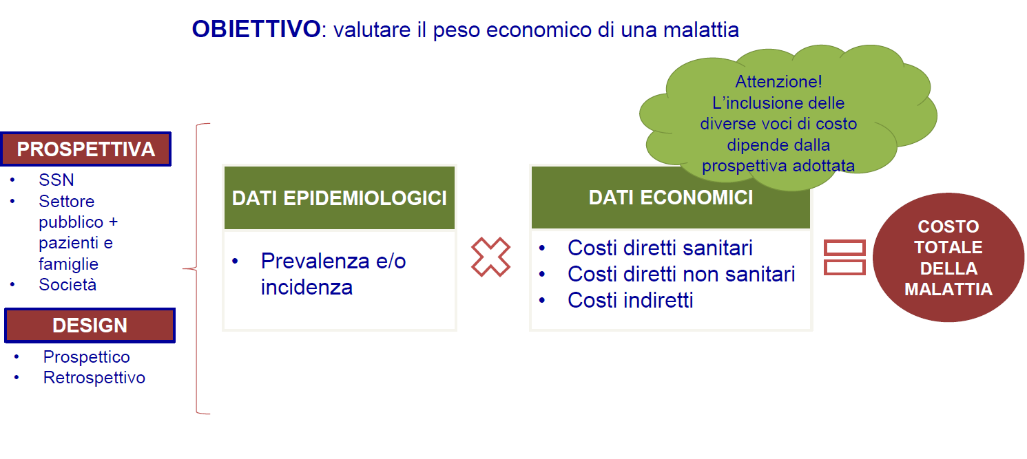
COST-OF-ILLNESS

Slide 18
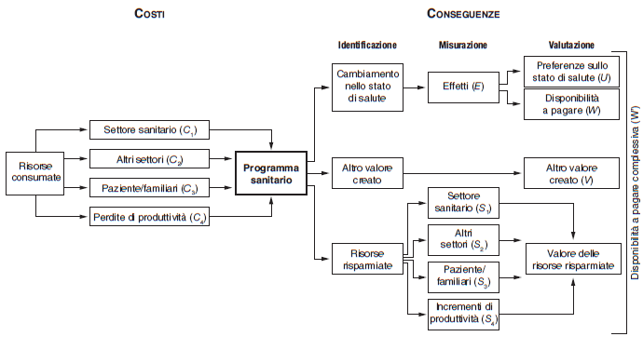
DRUMMOND Michael F., et al. Metodi per la valutazione economica dei programmi sanitari.

Slide 19

Per quanto riguarda una terapia farmacologica, l’approccio tradizionale si basava su una valutazione che tenesse conto di tre indicatori clinici:
Tollerabilità (safety): verifica la presenza o meno di effetti collaterali correlati alla somministrazione del trattamento;
Efficacia clinica (efficacy): verifica se le condizioni dei pazienti trattati migliorano in funzione della terapia somministrata;
Efficacia epidemiologica (effectiveness): verifica il trattamento può essere impiegato vantaggiosamente nella pratica medica generale.
efficienza allocativa
Si aggiunse il concetto di Efficienza allocativa:
Verifica la convenienza con cui le risorse scarse vengono ripartite tra i possibili usi alternativi
Approccio economico
tollerabilità
efficacia
epidemiologica
efficacia clinica
Notes:
L’approccio economico, ovvero la valutazione farmacoeconomica [Figura 1],
non ha fatto altro che aggiungere ai tre indicatori dell’approccio tradizionale il principio dell’efficienza allocativa, spostando così l’analisi anche sul versante dei costi con lo scopo di determinare il miglior risultato possibile in termini di salute con le risorse (scarse) disponibili. Si ricorda che per efficienza allocativa si intende la convenienza con cui le risorse scarse vengono ripartite tra i possibili usi alternativi (trattamenti terapeutici).

Slide 20
Valutazione di una terapia medica
Più costosa
equivalente
Meno costosa
Nuova terapia
Più costosa
migliore
Meno costosa
Valutazione clinica
Valutazione economica

Slide 21
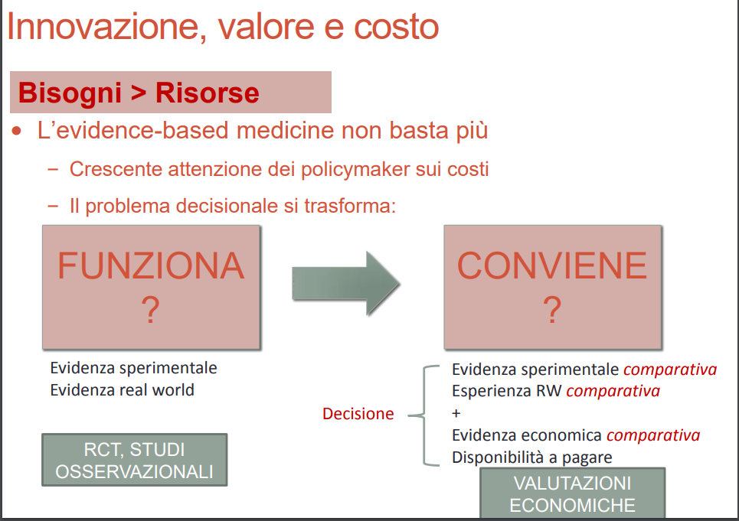

Slide 22
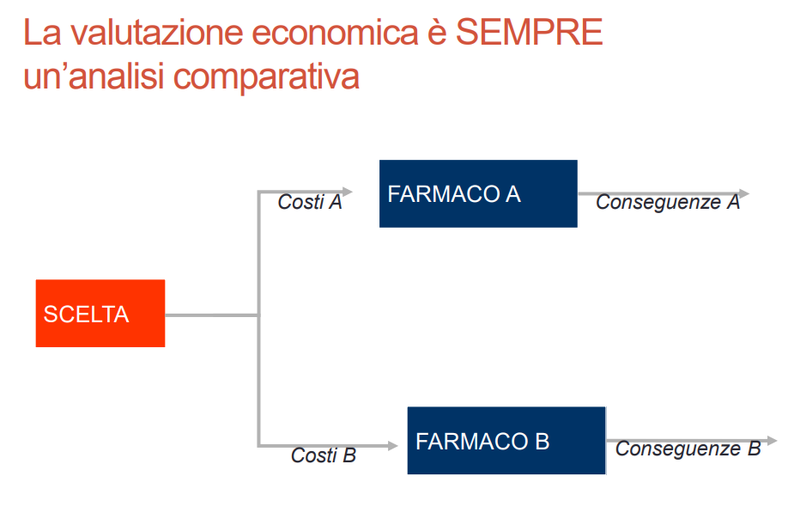

Slide 23
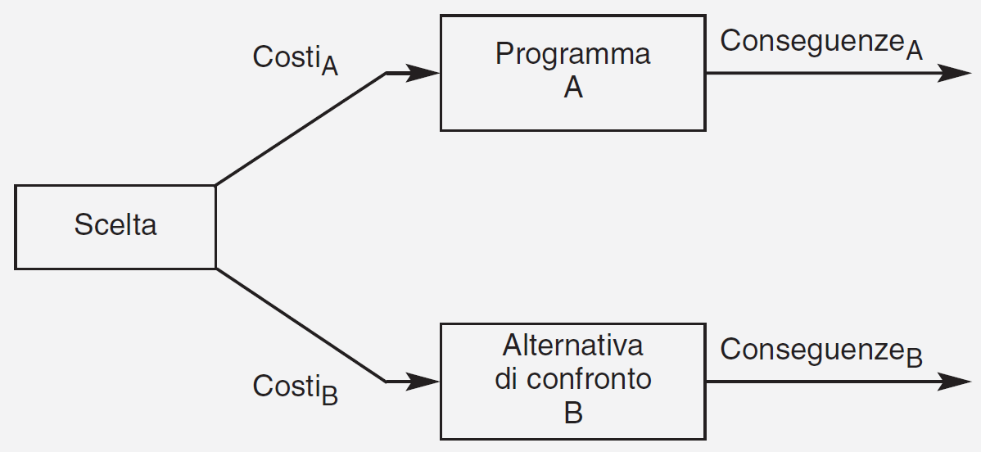
L’obiettivo della farmaco-economia è quindi quello di determinare il miglior risultato possibile in termini di salute con le risorse disponibili mettendo a confronto i costi (inputs) e le conseguenze/benefici (outcomes) di una o più scelte alternative.
Le componenti della valutazione economica sono quindi gli input (= costi in termini monetari) e gli outcomes (= effetto di un programma terapeutico espresso in unità di misura fisico‐cliniche, epidemiologiche o di qualità di vita)
Notes:
-”descrive ed analizza i costi (inputs) e le conseguenze o esiti (outcomes) della terapia farmacologica”. (N. De Nicola, M.J. Sucre, 2004)
L’obiettivo della farmacoeconomia è quindi quello di determinare il miglior risultato possibile in termini di salute con le risorse disponibili mettendo a confronto i costi (input) e le conseguenze/benefici (outcomes) di una o più scelte alternative. Le componenti della valutazione economica sono quindi i costi (input) e le conseguenze o benefici (outcomes) [Figura 2].
I costi sono generalmente suddivisi in diretti, indiretti e intangibili e sono sempre espressi tramite unità monetarie (US$, €, etc.). I benefici possono essere diretti espressi in unità monetarie, oppure possono essere indicatori di risultato intermedio o finale ed espressi come pressione arteriosa, vite salvate, casi diagnosticati, casi evitati, anni di vita guadagnati (LY – Life Years), anni di vita aggiustati per la qualità (QALY – Quality Adjusted Life Years), etc.

Slide 24
Valutazioni economiche in sanità
Considerando che nel mercato farmaceutico i meccanismi di mercato non sono in grado di portare alla situazione di equilibrio fra domanda e offerta e quindi di ottimizzare l’allocazione delle risorse, è necessario disporre di uno strumento che simuli il meccanismo allocativo del mercato dove questo è imperfetto:
LE VALUTAZIONI ECONOMICHE

Slide 25
Processi decisionali in sanità
CLINICO
DIAGNOSI
PAZIENTE TERAPIE
VALUTAZIONE RISCHIO/BENEFICIO
VALUTAZIONE ECONOMICO SANITARIA
TERAPIA
ESITI

Slide 26
A cosa servono le valutazioni economiche in sanità?
Le valutazioni economiche in sanità hanno lo scopo di valutare le priorità nell’allocazione delle risorse fra programmi farmacologici alternativi analizzando i loro COSTI e le loro CONSEGUENZE.
In sintesi le valutazioni economiche o farmaco-economiche confrontano il Trattamento A (innovativo) con il Trattamento B (standard di riferimento) dal punto di vista dell’efficacia clinica e dei costi.
La base delle valutazioni economiche in sanità è il confronto statistico dell'efficacia dei due trattamenti, eseguito sui dati dei rispettivi risultati clinici.

Slide 27
Valutazione economica
L’Organizzazione Mondiale della Sanità definisce “analisi farmaco-economiche” l’insieme di metodologie di analisi finalizzate ad identificare, misurare e valutare i costi e le relative conseguenze (benefici/esiti) di due o più alternative terapeutiche.
Il primo punto da cui partire per affrontare una valutazione economica è l’identificazione dei costi

Slide 28
Valutazione economica
Le valutazioni economiche rappresentano uno strumento per definire il valore di un medicinale in termini di costo-opportunità, dal punto di vista del paziente, del SSN e della società nel suo complesso.
La definizione di “valore” è molto ampia, multidimensionale e comprende concetti provenienti da molteplici discipline, oltre quella economica. Nello specifico delle valutazioni economiche che prendono in considerazione nuovi medicinali, innovativi o meno, il valore è dato dall’utilità marginale che il paziente, il SSN e/o la società possono ottenere dalla sua acquisizione.

Slide 29
Valutazione economica:
completa vs parziale
Una valutazione economica si definisce COMPLETA quando confronta almeno due trattamenti alternativi e valuta le conseguenze sanitarie (efficacia) e l’assorbimento di risorse (costi)
Una valutazione economica si definisce PARZIALE quando non considera almeno uno degli elementi necessari perché la valutazione sia completa

Slide 30
Valutazione economica:
completa vs parziale
Minimizzazione costi
Analisi costo-efficacia
Analisi costo-beneficio
Analisi costo-utilità
Descrizione costi
Descrizione esiti
Analisi costi
Valutazione efficacia
Descrizione costi-esiti

Slide 31
Caratteristiche di una
valutazione economica
 |  | Vengono considerati sia i costi che gli esiti?
 |  | No |  | Si
 |  | Solo conseguenze | Solo costi
Viene effettuata una comparazione fra almeno due alternative? | No | Descrizione degli esiti | Descrizione dei costi | Descrizione costi-esiti
 | Si | Valutazione d’efficacia | Analisi dei costi | Minimizzazione costi Analisi costo-efficacia Analisi costo-beneficio Analisi costo-utilità

Slide 32
Valutazioni farmaco-economica complete
In farmaco-economia le analisi che vengono impiegate per mettere in relazione l’efficacia dei trattamenti farmaco terapeutici con le risorse impiegate per attuarli, appartengono a quattro tipologie fondamentali:
  CEA (Cost-effectiveness analysis): analisi costo efficacia
  CMA (Cost Minimization Analisys): Analisi di Minimizzazione dei Costi
  CUA (Cost-Utility Analysis): analisi costo utilità
  CBA (Cost-benefit analysis): analisi costo benefici
Notes:
Le analisi che vengono impiegate per mettere in relazione l’efficacia dei trattamenti
farmaco terapeutici con le risorse impiegate per attuarli, appartengono come gia
accennato, a quattro tipologie fondamentali:
Analisi Costo / Efficacia (CEA = Cost / Effectiveness Analisys)
Analisi Costo / Utilita (CUA = Cost / Utility Analisys)
Analisi di Minimizzazione dei Costi (CMA = Cost Minimization Analisys)
Analisi Costo / Beneficio (CBA = Cost / Benefit Analisys)

Slide 33
Come scegliere la valutazione economica più adeguata?
A = B
CMA
Efficacia clinica A vs B
A ≠ B
Effetto comune misurato in unità fisiche?
Qualità di vita: un effetto importante?
Effetti non comuni? Più di un effetto rilevante?
CEA
CUA
CBA
Notes:
Preso da:
Giornale Italiano di Farmacoeconomia e Farmacoutilizzazione Periodicità Trimestrale - Poste Italiane SpA - Spedizione in abbonamento Postale Rivista trimestrale del Centro Interuniversitario di Epidemiologia e Farmacologia Preventiva Volume 4 • Numero 2 • Aprile 2012 RASSEGNA Health Technology Assessment in oncologia FOCUS SU UTILIZZO, RISCHIO-BENEFICIO E COSTO-EFFICACIA DEI FARMACI E SULLE POLITICHE SANITARIE
http://www.sefap.it/web/upload/GIFF_2012_4_2.pdf

Slide 34
Misure degli effetti nelle diverse valutazioni economiche
Le unità di misura fisiche dei benefici clinici possono essere:
Finali:
  Vite salvate
  Anni di vita guadagnati
  Casi di malattia evitati
Intermedie o surrogate:
  Riduzione pressione arteriosa
  Livello di colesterolo
  Eventi cardiovascolari maggiori evitati
  Giorni di malattia evitati
Utilità (miglioramento della qualità della vita)
CEA
CUA

Slide 35
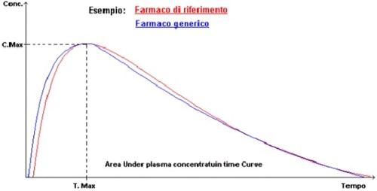
Analisi di Minimizzazione dei Costi (CMA)
E' un particolare tipo CEA, in cui i trattamenti a confronto hanno (o si ipotizza che abbiano) la stessa efficacia: EA = EB
Questo può avvenire anche a seguito di una sperimentazione clinica che abbia messo a confronto due interventi sanitari e che non abbia evidenziato differenze in termini di esito.
In questo caso l’analisi si focalizza solo sui costi associati al trattamento, con l’obiettivo è quello di individuare l'alternativa meno costosa.
Un esempio comune di CMA è quando si confrontano 2 o più farmaci equivalenti
Notes:
Analisi di Minimizzazione dei Costi (CMA - Cost-Minimization Analysis) È un particolare tipo di analisi costo-efficacia, in cui vengono confrontati solo i costi dell’intervento. L’efficacia viene considerata o ipotizzata uguale fra le alternative cliniche considerate: questo può avvenire anche a seguito di una sperimentazione clinica che abbia messo a confronto due interventi sanitari e che non abbia evidenziato differenze in termini di esito. L’obiettivo è quello di individuare l’alternativa meno costosa.
Se il beneficio clinico non è uguale, ci si chiede se la differenza è misurabile utilizzando un’unità di misura fisica comune ad entrambe le alternative. Se la risposta è affermativa, la tecnica di valutazione economica è l’Analisi di Costo-Efficacia.

Slide 36
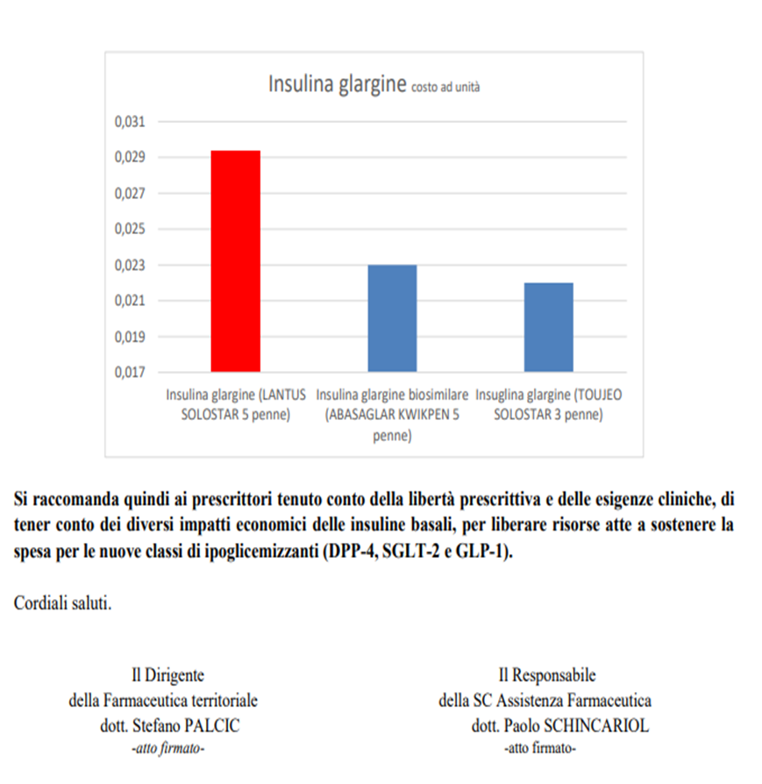
ANALISI DI MInimIZZAZIONE DEI COSTI
I diversi medicinali sono sovrapponibili per efficacia e sicurezza e ben definiti nelle sue caratteristiche
Utilizzeremo il meno costoso

Slide 37
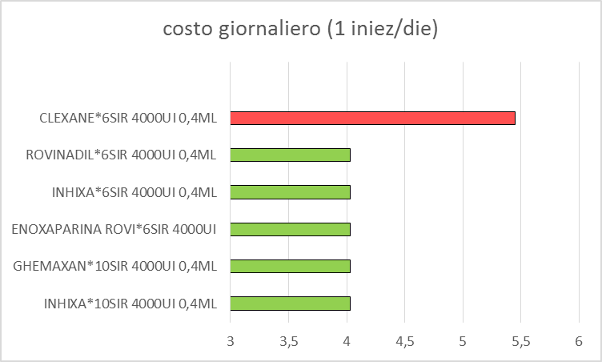
USO EPARINA BIOSIMILARE

Slide 38
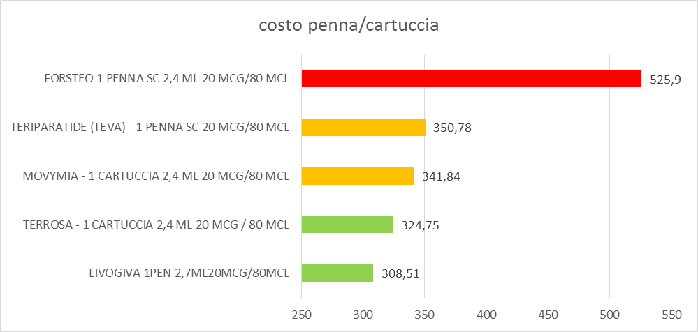
USO TERIPARATIDE BIOSIMILARE

Slide 39
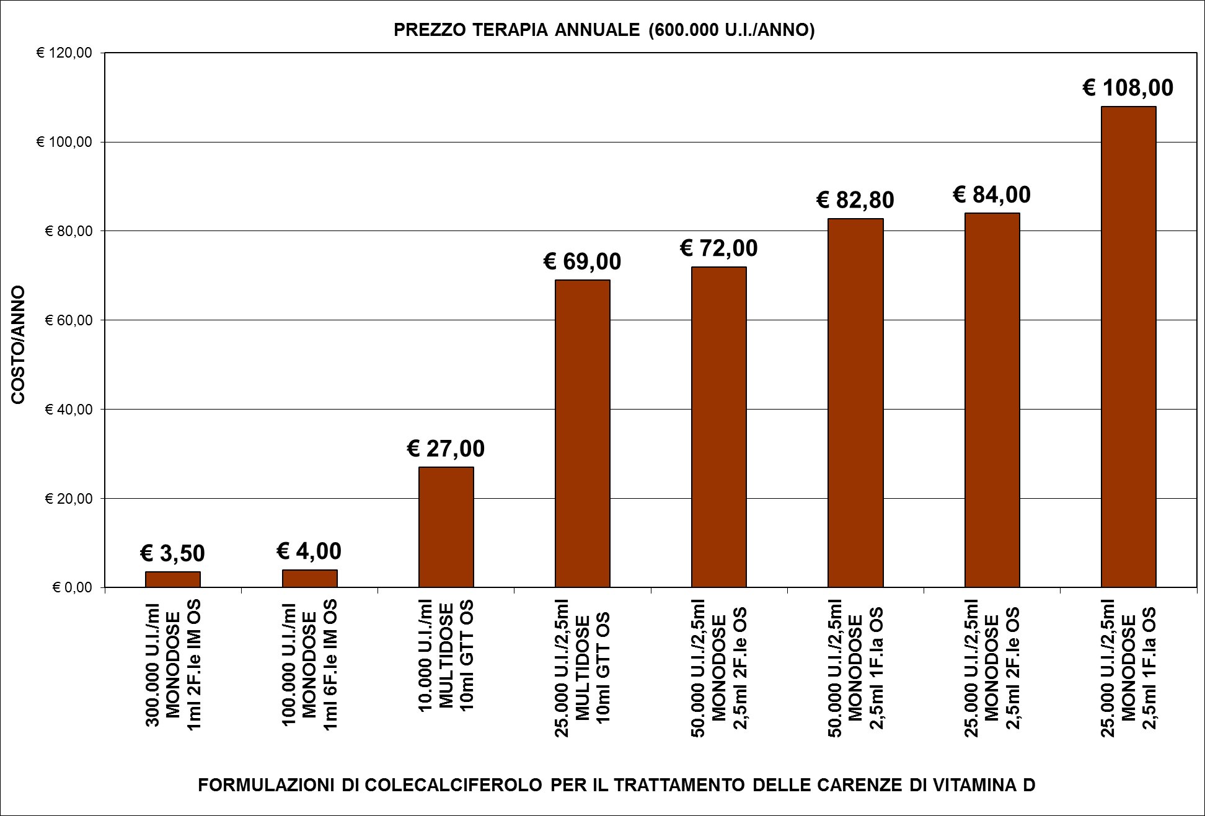
Quando è necessaria ci sono inoltre impatti economici diversi COLECALCIFEROLO

Slide 40
ANALISI DI COSTO/efficacia
I diversi medicinali NON sono sovrapponibili per efficacia e sicurezza e presentano caratteristiche e costi differenti
Valutiamo il rapporto tra costi ed efficacia, cioè quali vantaggi offre un medicinale rispetto all’altro
ANALISI DI COSTO/BENEFICIO
ANALISI DI COSTO/UTILITA’
ANALISI DI COSTO/OPPORTUNITA’

Slide 41

Analisi costo-efficacia (CEA)
È un tipo di valutazione economica che mette a confronto interventi sanitari con lo stesso esito in termini di efficacia, esprimendo i costi (inputs) di una terapia in termini monetari mentre le conseguenze (outcomes) con indicatori fisici di efficacia: ad esempio, numero di vite salvate, anni di vita acquisiti, riduzione del numero di episodi di malattia.
CEA individua il rapporto costo/efficacia, che possiamo definire come costo specifico dell’efficacia:
CA
EA
Un problema di questo tipo di analisi è dato dal fatto che non è possibile confrontare trattamenti con esiti clinici diversi fra loro.
Notes:
L’analisi costo/efficacia permette di confrontare tecno alternative prendendo in considerazione non solo i costi, ma anche l’efficacia, che è espressa in termini di unità di misure fisiche modimensionali: vite salvate, anni di vita guadagnati, giorni di malattia evitati. Questa analisi è anche la più diffusa e richiesta dalle agenzie regolatorie spesso prima della negoziazione del prezzo. Un caso particolare di analisi costo/efficacia è l’analisi della minimizzazione dei costi, che confronta alternative equivalenti da un punto di vista dell’efficacia, evidenziando l’alternativa a minor costo
Analisi di Costo-Efficacia (CEA - Cost-effectiveness Analysis) È un tipo di valutazione economica che mette a confronto interventi sanitari con lo stesso esito in termini di efficacia: ad esempio, numero di vite salvate, anni di vita acquisiti, riduzione del numero di episodi di malattia. I risultati di questo tipo di analisi sono dati dal rapporto fra le differenze dei costi delle due o più alternative considerate e le differenze di efficacia. Un tipico esempio di risultato è dato dal costo per anno di vita guadagnato. Un problema di questo tipo di analisi è dato dal fatto che non è possibile confrontare trattamenti con esiti clinici diversi fra loro.
Se la differenza ha come discriminante la qualità della vita del paziente (il caso emblematico è l’oncologia), l’analisi economica adatta è l’Analisi costo-utilità, una sorta di sofisticazione della CEA perché contempla nella valutazione dell’esito anche un indicatore dell’utilità per i pazienti.
E' un tipo di valutazione economica che mette a confronto interventi sanitari con lo stesso esito in termini di efficacia: ad esempio, numero di vite salvate, anni di vita acquisiti, riduzione del numero di episodi di malattia.
I risultati di questo tipo di analisi sono dati dal rapporto fra le differenze dei costi delle due o più alternative considerate e le differenze di efficacia.
Un tipico esempio di risultato è dato dal costo per anno di vita guadagnato. Un problema di questo tipo di analisi è dato dal fatto che non è possibile confrontare trattamenti con esiti clinici diversi fra loro.
Questa analisi è anche la più diffusa e richiesta dalle agenzie regolatorie spesso prima della negoziazione del prezzo. Un caso particolare di analisi costo/efficacia è l’analisi della minimizzazione dei costi, che confronta alternative equivalenti da un punto di vista dell’efficacia, evidenziando l’alternativa a minor costo.

Slide 42
Esempi di possibili indicatori di efficacia nella CEA
Programmi prevenzione incidenti stradali:
vite salvate, anni di vita guadagnati, incidenti invalidanti evitati
Prevenzione primaria e secondaria di eventi cardiovascolari:
anni di vita guadagnati, eventi CV maggiori evitati, indicatori surrogati (riduzione della pressione arteriosa)
Asma:
giorni liberi da attacchi , scale di misurazione della qualità della vita
Fecondazione artificiale:
tasso di successo (cicli di terapia conclusi con la nascita di un bambino)

Slide 43
Esempio analisi costo-efficacia (CEA)
Durata terapia | Terapia standard | Farmaco A | Farmaco B
Costo per ciclo di terapia (30gg) | 50 € | 60 € | 70 €
Costo/die | 1,67 € | 2 € | 2,33 €
Giorno liberi da disturbi | 20 | 30 | 40
Indicatore fisico di efficacia
CS
CA
CB
= 1,75€
= 2,5€
= 2,0€
ES
EA
EB
Notes:
http://www.klinksolution.it/klink/wp-content/uploads/2010/11/Roggeri.pdf

Slide 44
Analisi di costo-efficacia
TERAPIA | COSTO (€) | EFFICACIA | RAPPORTO C/E
A | 100.000 | 20 | 5.000 €
B | 200.000 | 24 | 8.333 €
C | 200.000 | 30 | 6.667 €
In questo esempio è confrontata la terapia A, che comporta l’investimento più basso con le terapie B e C con un efficacia maggiore

Slide 45
Analisi di costo-efficacia
TERAPIA | COSTO (€) | EFFICACIA | RAPPORTO C/E
A | 100.000 | 20 | 5.000 €
B | 200.000 | 24 | 8.333 €
C | 200.000 | 30 | 6.667 €
La terapia B a parità di costo ha un rapporto C/E maggiore rispetto alle terapia C, quindi la scartiamo

Slide 46
Confronto dei costi e degli esiti
Costi di un trattamento
Esiti del trattamento
Rapporto Costo/Efficacia
Rapporto Incrementale
Costo/Efficacia (ICER)
Differenza tra i costi di due trattamenti
Differenza tra gli esiti di due trattamenti

Slide 47
CEA incrementale e ICER
Nelle CEA spesso per confrontare due trattamenti differenti risulta più significativo analizzare il rapporto tra incremento dei costi ed incremento dell’efficacia da un farmaco A ad un farmaco B.
Questo tipo di analisi si chiama CEA incrementale e viene misurata economicantente con l’ICER (Incremental Cost Effectiveness Ratio)
Costo 1 – Costo 2
Analisi incrementale =
Efficacia 1 – Efficacia 2

Slide 48
RAPPORTO INCREMENTALE COSTO/EFFICACIA
ICER = ^{CA – CB}
        ^{EA - EB}
Differenza dei costi per paziente rapportato alla differenza di esiti con il trattamento A rispetto al trattamento B.

Slide 49
Analisi di costo-efficacia
TERAPIA | COSTO (€) | EFFICACIA | RAPPORTO C/E
A | 100.000 | 20 | 5.000 €
C | 200.000 | 30 | 6.667 €
200.000 - 100.000
ICER =
= 10.000 €
30 - 20
La terapia C è in grado di prevenire 10 casi in più rispetto alla terapia A con una spesa addizionale (incrementale) di 100.000€, che significa un costo incrementale di 10.000€ per caso.

Slide 50

Valore soglia e sostenibilità dei costi
La conoscenza però del solo ICER non è sufficiente per una scelta razionale. Occorre infatti confrontarlo con un valore-soglia accettato a livello internazionale per verificare se (a seconda della disponibilità delle risorse finanziarie) il costo aggiuntivo sia accettabile per gli Organi Decisori (es. SSN) che devono pagare.
Il valore soglia rappresenta quindi la Willingness To Pay (WTP), cioè la Disponibilità a Pagare per ottenere un dato risultato. In altre parole il limite oltre il quale il nuovo intervento sanitario preso in esame presenta costi non sostenibili per un determinato un Paese.

Slide 51
Published Guideline of Economic Evaluation
Australia
    Valori soglia stimati ~ € 25.000 – €. 45.000 (George et al 2001)
US – BC/BS HTA, AMCP guideline
    Valori soglia stimati ~ $ 42.000 (Tengs et al 1995)
UK – National Institute of Clinical Excellence (updated guideline published in 2003)
  Guide to the Methods of Technology Appraisal
  Guide to the Technology Appraisal Process
    Valori soglia proposti ~ £ 20.000 – 30.000

Slide 52
In Europa:
Nei paesi che hanno l’euro come valuta, la soglia è generalmente collocata attorno a 50mila o 60mila euro per anno di vita guadagnato (che corrispondono al dato facilmente memorizzabile di 5mila euro per mese guadagnato).
In un lavoro italiano gli autori considerano un intervallo accettabile un costo per anno di vita salvato compreso tra 12.000 euro e 60.000 euro.
Il cui valore finale dipenderebbe da:
  fattori di tipo clinico (solidità ed evidenza di efficacia)
  fattori di mercato (dimensione potenziale di popolazione trattata).
(Messori et al, 2003)
L’Associazione Italiana di Economia Sanitaria (AIES) all’interno delle loro linee guida, in cui suggeriscono le modalità della conduzione di valutazioni economiche dei programmi sanitari, ha ritenuto comunque opportuno segnalare che «i valori soglia implicitamente o esplicitamente utilizzati in sistemi sanitari paragonabili al nostro variano tra €25.000 ed €40.000 per QALY guadagnato».
(Fattore G, et al. 2009)
Messori A. La Farmacoeconomia come disciplina scientifica: panoramica delle principali metodologie ed esempi di applicazione
Fattore G, et al. Proposta di linee guida per la valutazione economica degli interventi sanitari. Politiche Sanitarie. 2009;10:91-9
Notes:
http://www.osservatorioinnovazione.net/messori-su-rivista-nicoloso.pdf

Slide 53


Slide 54
Diagramma dell’ ICER
IV
AUMENTO DEI COSTI
I
ΔC
Zona con benefici scarsi
e costi alti
Zona del
costo-efficacia
incrementale
ΔC = λΔE
Diminuzione dei benefici clinici
Aumento dei benefici clinici
ΔE
Zona della
riduzione del
costo-efficacia
Zona «ideale» dei
trattamenti dominanti con bassi costi e elevati benefici
DIMINUZIONE DEI COSTI
III
II

Slide 55
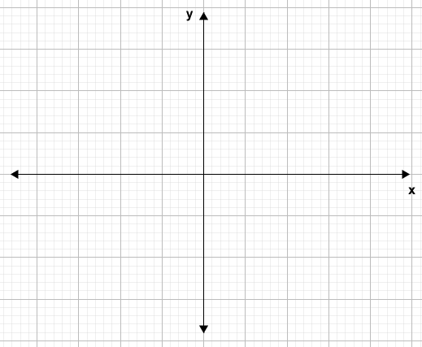
Intervento economicamente sostenibile
Valore soglia
Intervento economicamente non sostenibile
+
COSTI
IV
I
Minor efficacia
Maggior costo
Maggior efficacia
Maggior costo
-
+
EFFETTI
Minor efficacia
Minor costo
Maggior efficacia
Minor costo
III
II
-
Notes:
[PAPADIA]
Possiamo rappresentare la valutazione dei possibili risultati dell’ICER con un sistema di assi cartesiane, ponendo in ascissa ΔE (incremento di efficacia) e in ordinata ΔC (incremento di costo), dividendo cosi il piano in 4 quadranti. Per il punto di origine degli assi cartesiani passa la retta ΔC = λΔE, con λ=valore della soglia di disponibilita a pagare, che divide in due parti il primo e il terzo quadrante.
Nel primo quadrante, si trovano tutti quei trattamenti per i quali, a fronte di un aumento di efficacia, si registra un aumento di costi. In questo caso se il valore dell’ ICER < λ, l’intervento e economicamente sostenibile, se, invece, ICER > λ, l’intervento, ancorché più efficace, non e sostenibile.
Nel secondo quadrante quei trattamenti che, a fronte di un aumento di efficacia, presentano, invece, una riduzione dei costi, cioè una condizione di assoluta superiorità (trattamento dominante) del trattamento in esame rispetto a quello di riferimento.
Nel terzo quadrante i trattamenti che presentano riduzione di efficacia e riduzione di costi. In tal caso va valutata se, a fronte di un determinato contenimento di costi, e accettabile quella riduzione di efficacia. Visto il cambiamento di segno del rapporto, possiamo stabilire che, se ICER > λ il costo del trattamento in esame e sostenibile, se ICER < λ il costo non e sostenibile.
Il quarto quadrante, aumento di costi e riduzione di efficacia, e la zona dei trattamenti cosiddetti “dominati”, quindi inaccettabili.

Slide 56
Intervento economicamente sostenibile
Valore soglia
Intervento economicamente non sostenibile
+
COSTI
IV
I
Minor efficacia
Maggior costo
Maggior efficacia
Maggior costo
-
+
EFFETTI
Minor efficacia
Minor costo
Maggior efficacia
Minor costo
III
II
-

Slide 57
Budget Impact Analysis (BIA)
Una volta constatato che un nuovo intervento sanitario si collochi al disotto del valore soglia, per comprendere il suo reale impatto economico bisogna effettuare una Budget Impact Analysis (BIA).
Lo scopo di una BIA è quello di valutare le conseguenze finanziarie dell’adozione e della diffusione di un nuovo intervento di assistenza sanitaria, all’interno di un contesto specifico e su un orizzonte di tempo specificato.

Slide 58
Budget Impact Analysis (BIA)
Valuta le implicazioni finanziarie dall’adozione e diffusione di una nuova tecnologia in uno specifico contesto,
È l’unica analisi economica focalizzata sul concetto di “affordability ” (sostenibilità)
Permette di stimare che impatto abbia sul budget un cambiamento del mix di trattamento (farmaci, dispositivi, etc.)
Deve essere vista come un’analisi complementare alla CEA, l’ultima valutazione prima della decisione finale del policy maker (decisore politico).

Slide 59
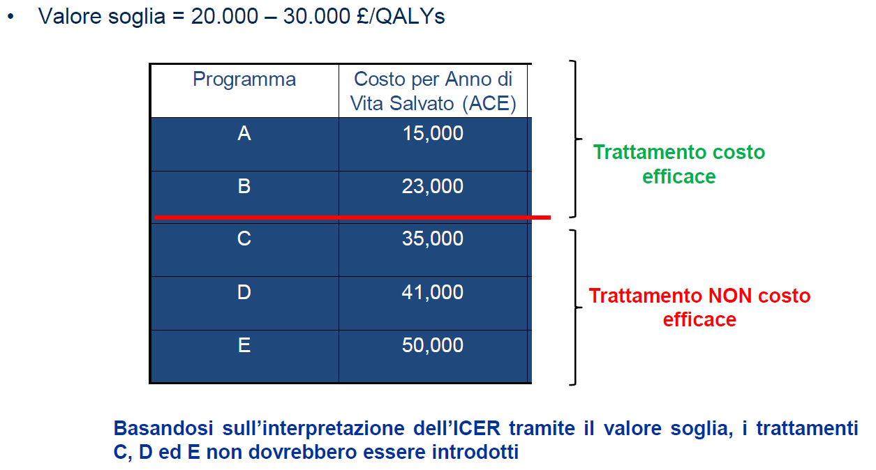
IL VALORE SOGLIA

Slide 60
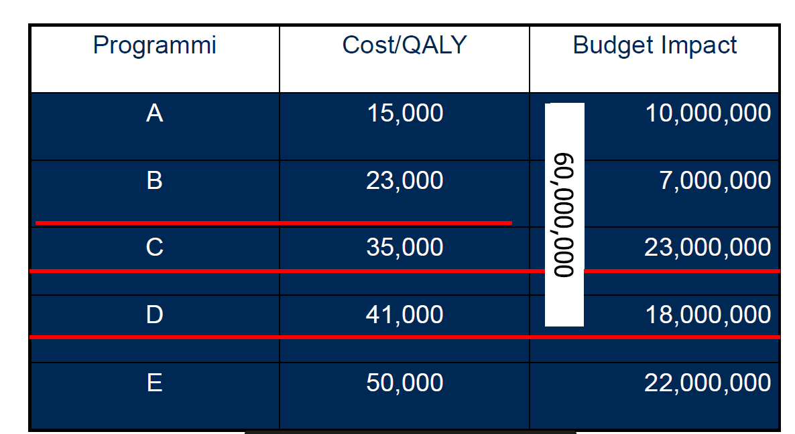
BUDGET IMPACT ANALYSIS VS VALORE SOGLIA

Slide 61
Esempio di studio di Budget Impact:
Consumo di risorse per pazienti con disordini acido-correlati
Bloom et al, 1989 in uno studio osservazionale retrospettivo, analizzarono il consumo di risorse determinato da pazienti con ARDs* nel decennio 1976 – 1985 in USA.
Sulla base delle richieste di rimborso del California Medicaid è stato calcolato il costo diretto sanitario relativo a 1.000 assistiti per tutti i tipi di diagnosi di ARDs.
*ARDs:
Ulcera peptica, reflusso gastroesofageo, gastriti e dispepsia,
circa il 9% delle patologie dell’apparato digerente

Slide 62
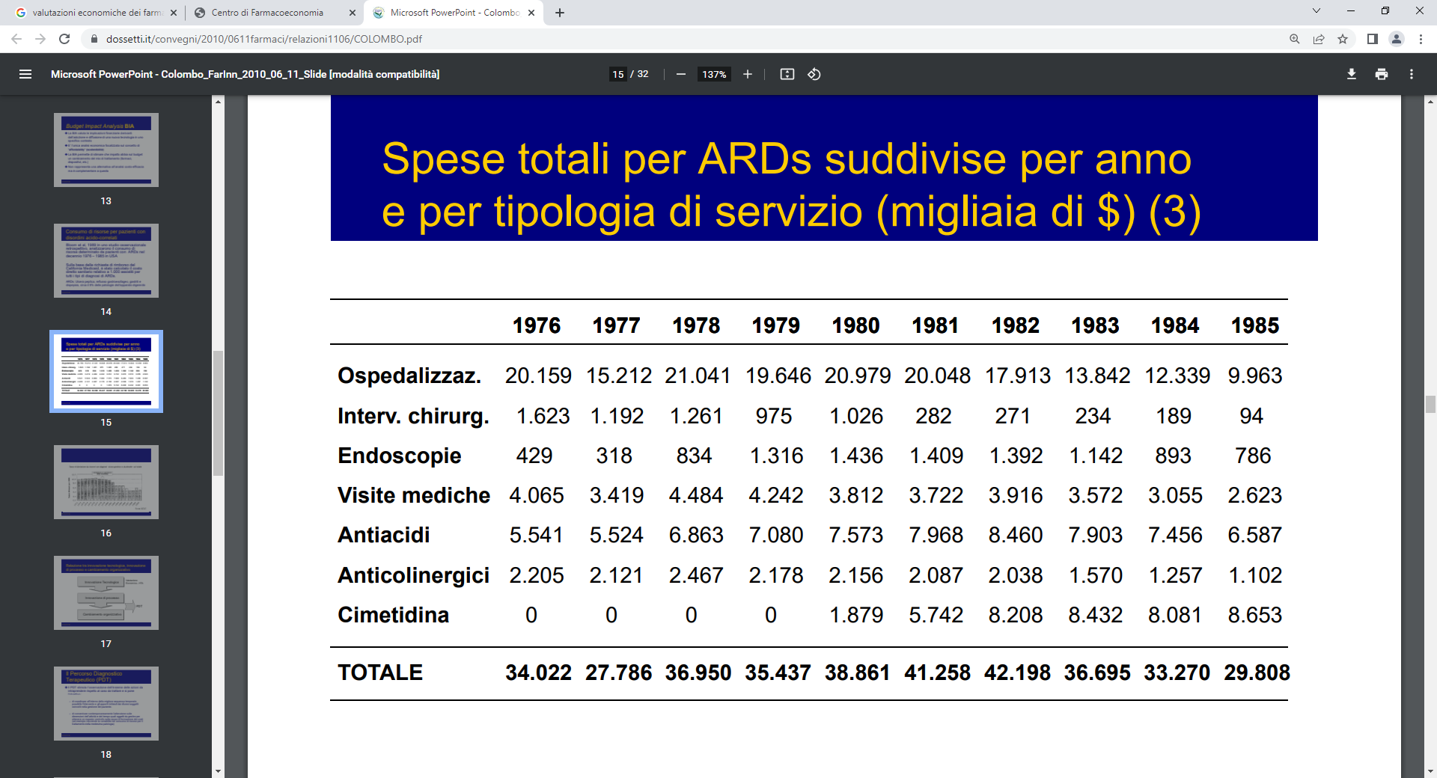
Spese totali per ARDs suddivise per anno
e per tipologia di servizio (migliaia di $)

Slide 63

Tasso di dimissione da ricoveri con diagnosi «ulcera gastrica e duodenale» sul totale
Fonte ISTAT

Slide 64
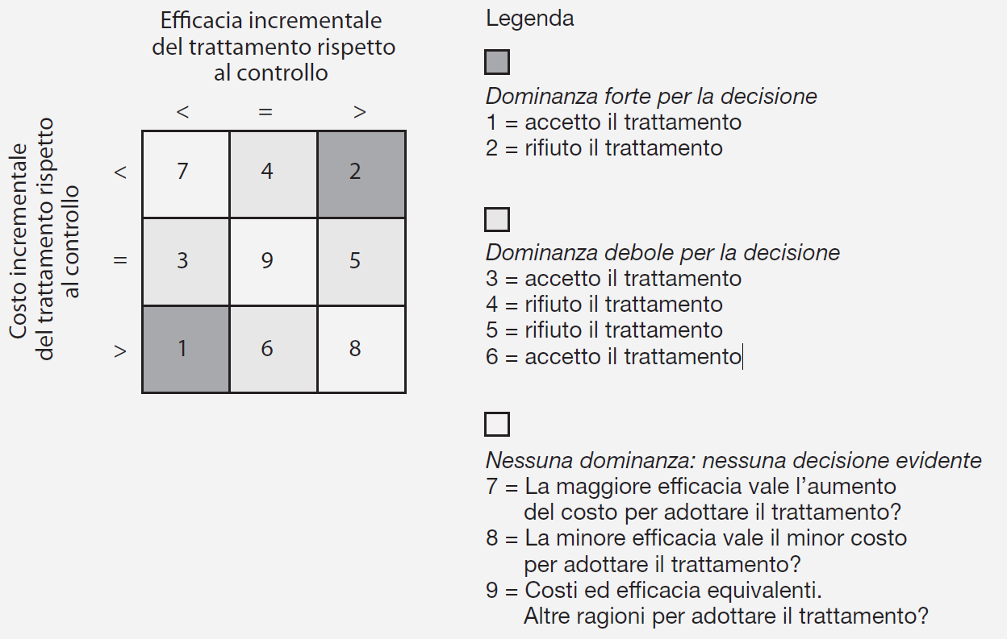
Dal diagramma si può notare che, quando una terapia viene confrontata con un’altra, vi sono nove possibili risultati. In due dei nove casi (riquadri 4 e 6) si potrebbe sostenere che la scelta tra il trattamento e il controllo dipende dal costo, in quanto l’efficacia delle due terapie è la stessa
1 = rifiuto il trattamento
2 = accetto il trattamento
3 = rifiuto il trattamento
4 = accetto il trattamento
5 = accetto il trattamento
6 = rifiuto il trattamento
7 = La maggiore efficacia vale l’aumento del costo per adottare il trattamento?
8 = La minore efficacia vale il minor costo per adottare il trattamento?
9 = Costi ed efficacia equivalenti. Altre ragioni per adottare il trattamento?
DRUMMOND Michael F., et al. Metodi per la valutazione economica dei programmi sanitari.

Slide 65
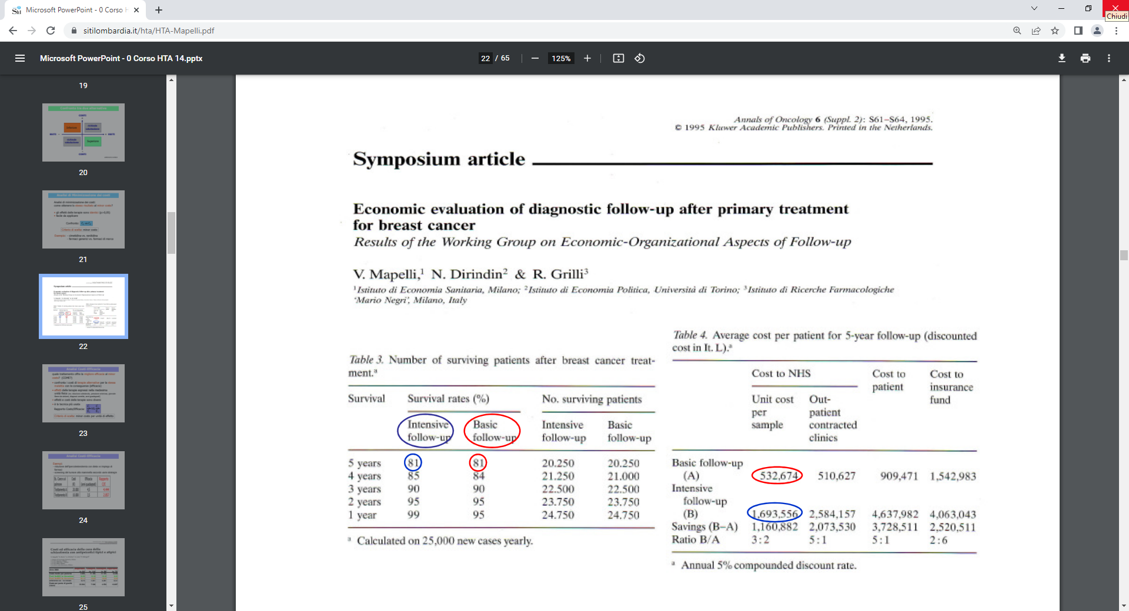

Slide 66
Analisi costo-utilità (CUA)
L’analisi costo/utililità invece si focalizza sulla qualità dei risultati conseguiti in termini di anni di vita guadagnati, aggiustati per la qualità.
Costo A
Costo B
vs
QALY A
QALY B
Si differenzia dalla CEA perchè:
possono essere incorporati “outcomes” multipli,
si tiene conto anche della qualità di vita,
i diversi outcome sono pesati per il loro valore.
La CUA è un’analisi di tipo socio economico dove i costi sono espressi in unità monetarie, mentre gli effetti clinici vengono pesati per la qualità della vita attraverso un parametro definito UTILITA’.
Notes:
Esempio 3: analisi costi-benefici
Le analisi costo-efficacia e costo-utilita sono entrambe tecniche relative a problemi di massimo vincolato; vale a dire alle situazioni in cui il decisore considera come ottimizzare l’allocazione di un budget predefinito.
In questa situazione la decisione di ampliare un programma, di accrescere il numero di tumori rilevati o di aumentare i QALY, ha una costo-opportunita che e espressa in termini di benefici che non si avrebbero nei programmi alternativi coperti dal budget. Tuttavia, cosa accade se la domanda che ci si pone e se sia conveniente o meno ampliare il budget?
In queste situazioni, quando cioe vi e la necessita di un comune denominatore per permettere il confronto tra i risultati, gli analisti cercano generalmente di non considerare separatamente i diversi effetti specifici di ogni pro-

Slide 67
Utilità (Utility)
Il termine utilità è legato in farmaco-economia al significato di misuratore della qualità della vita correlata alla salute, è da intendersi come una misura della desiderabilità o della preferenza espressa dagli individui rispetto ad uno specifico stato di salute o ad un determinato outcome sanitario.
L’Utilità viene valutata sottoponendo un questionario direttamente al paziente con interviste basate su diversi criteri e scale di misurazione delle risposte.
I punteggi di utilità sono misurati su una scala che va da:
0
(qualità della vita associata con la morte)
1
(qualità della vita associata con la perfetta salute)
L’Utilità viene anche indicata come qualità di vita o QoL (Quality of Life) o HRQoL (Health-RelatedQuality of Life).

Slide 68
QUALITY of LIFE (QoL)
Sono stati sviluppati diversi strumenti con lo scopo di misurare la QoL. Nella maggior parte dei casi attraverso una serie di domande (ad esempio “La sua salute la limita attualmente nel salire qualche piano di scale?”) o di affermazioni (ad esempio “sono una persona nervosa”) sulle condizioni di salute, poste al paziente.
L’esito di tali questionari, espresso con un valore numerico, è la risultante degli aspetti oggettivi della valutazione (abilità nello svolgere le attività quotidiane) e degli aspetti soggettivi (soddisfazione rispetto al livello di funzionamento e controllo della malattia).
Il numero di queste domande o affermazioni (il cui termine tecnico è item) rappresenta una caratteristica fondamentale dello strumento, in quanto ne condiziona sia la sensibilità, che l’accettabilità da parte del soggetto intervistato.
Notes:
Sono stati sviluppati diversi strumenti con lo scopo di misurare la QoL. Nella maggior parte dei casi, lo strumento misura in modo separato ciascun dominio della QoL, attraverso una serie di domande (ad esempio “La sua salute la limita attualmente nel salire qualche piano di scale?”) o di affermazioni (ad esempio “sono una persona nervosa”) sulle condizioni di salute ( tali strumenti pertanto sono spesso definiti questionari) poste al soggetto, che esplorano le sue diverse componenti . Il numero di queste domande o affermazioni (il cui termine tecnico, utilizzato nel seguito di questo trattazione, e’ item ovvero ciascuna singola voce del questionario) rappresenta una caratteristica fondamentale dello strumento, in quanto ne condiziona sia la sensibilita' che la accettabilita' da parte del soggetto intervistato.
Le differenze tra i diversi strumenti dipendono essenzialmente dal grado con il quale vengono coperti e/o approfonditi i diversi dominii, dall'enfasi posta sulle dimensioni oggettive piuttosto che su quelle soggettive e dal formato delle domande, piuttosto che da differenze nella definizione di base della QoL.
Utilizzando una terminologia propria delle scienze psicologiche, il processo con il quale il questionario viene sottoposto al paziente, insieme alle informazioni necessarie per la corretta compilazione, e’ definito somministrazione. La maggior parte degli strumenti disponibili e' ad autocompilazione ed e' pertanto il soggetto che risponde alle diverse domande, in quanto cio' che realmente conta e' conoscere il punto di vista del soggetto, senza l'inconveniente di eventuali distorsioni dovute alla concezione personale di QoL dei valutatori. Esistono tuttavia anche strumenti compilati attraverso l'osservazione, l'intervista od il diario.
Le opzioni di risposta possono essere diverse e condizionare la sensibilita' dello strumento; opzioni di risposta possono essere la risposta binaria (si / no), la scala analogica visiva (ad esempio di 10 cm, ancorata ad un lato allo stato migliore possibile ed all'altro a quello peggiore immaginabile), le scale di Likert ad opzioni multiple (ad esempio eccellente, buono, moderato, scarso, molto scarso) .
La misura della QoL viene costruita quindi a partire dalle risposte del soggetto a singoli item , esposti in un questionario autosomministrato, raggruppati omogeneamente per valutare differenti dimensioni o aree. Ogni item determina un particolare impatto sul soggetto che provvede, attraverso una elaborazione concettuale, filtrata dal suo vissuto, a fornire una risposta.
Alle diverse risposte sono associati diversi punteggi, ciascuno dei quali viene sommato con quelli della medesima dimensione esplorata o con tutti gli altri punteggi dello strumento.
Valutazione economica del farmaco
Le tecniche di misurazione della QoL, insieme alle tecniche di analisi economica dei farmaci, sono da alcuni autori comprese nella definizone di ricerca farmacoeconomica. Nonostante gli sforzi di numerosi ricercatori, il tentativo di valutare in termini economici i diversi stati di salute e le variazioni indotte dai trattamenti farmacologici non ha ancora prodotto sostanziali risultati .
La QoL e' tuttavia utilizzata in una delle analisi economiche degli interventi sanitari, la analisi costo- utilita', che confronta il rapporto dei costi sostenuti per produrre modificazioni della QoL con trattamenti alternativi. La QoL deve
Sulla base di tale modello, alcuni ricercatori hanno sviluppato il concetto di QALY (Quality of Life Adjusted Year), ovvero di anni di vita aggiustati per la qualita’ quale indicatore di beneficio di un intervento sanitario, che rappresentano degli indicatori in grado di fornire una rappresentazione dello stato di salute corretto per la sopravvivenza .
L’ entusiasmo per questo tipo di analisi (non sempre giustificato dalla solidita’ ed appropriatezza delle metodologie) e’ cresciuta a tal punto che si e’ arrivati a produrre le cosiddette League tables, cioe’ degli elenchi che mettono in ordine di preferenza interventi sanitari tra loro molto diversi (ad esempio emodialisi ospedaliera, trapianto cardiaco, impianto di pacemaker) in funzione del loro costo per QALY e che sono gia’ state utilizzate, a scopo sperimentale, nel processo di allocazione delle risorse sanitarie in alcuni distretti sanitari del Regno Unito .

Slide 69
Strumenti per la valutazione delle QoL
Generici
  Applicabili a diverse patologie o gradi di severità
  Applicabili a diverse popolazioni di pazienti
Specifici per:
  Tipo di patologia
  Popolazione
  Funzione
  Problema
  Etc.
La misurazione della QoL può essere condotta in diversi ambiti di applicazione e, a seconda della specifica finalità di utilizzazione, possono essere utilizzati questionari con item differenti e di diverso numero.

Slide 70
Esempio:
Notes:
L'EQ-5D è una misura standardizzata della qualità della vita correlata alla salute sviluppata dal Gruppo EuroQol per fornire un questionario semplice e generico da utilizzare nella valutazione clinica ed economica e nelle indagini sulla salute della popolazione. EQ-5D valuta lo stato di salute in termini di cinque dimensioni della salute ed è considerato un questionario "generico" perché queste dimensioni non sono specifiche per nessun gruppo di pazienti o condizione di salute.

Slide 71


Esempio:

Slide 72
QoL
Fisica
Mentale
Sociale
La QoL è un indicatore multidimensionale che al suo interno tiene conto di diversi fattori che possono influenzare la qualità di vita, come la salute fisica, quella psichica e anche altri fattori come l’attività sociale.

Slide 73
QALY (Quality of Life Adjusted Year)
Nelle CUA però i risultati (outcomes) non sono espressi in QoL, perché questa tiene conto soltanto dell’aspetto qualitativo della vita, trascurandone la “quantita”.
Sulla base di tale modello, quindi, alcuni ricercatori hanno sviluppato il concetto di QALY (Quality of Life Adjusted Year), ovvero gli anni di vita aggiustati per la qualità, quale indicatore di beneficio di un intervento sanitario, che rappresentano degli indicatori in grado di fornire una rappresentazione dello stato di salute corretto per la sopravvivenza.
QALYs un paziente = Σ i = 1n(annoi) x (utilitài)
N°di anni di vita guadagnati
esempio
Anni di vita stimati | QoL | QALY
20 | 0,5 | 10
20 | 0,75 | 15
20 | 1 | 20

Slide 74


Confronto QALYs: esempio 1
Farmaco A:
Anni guadagnati: 10
Qualità di vita: 0,5
Farmaco B:
Anni guadagnati: 10
Qualità di vita: 0,7
Qual è la terapia migliore??
QALY-A = 10 * 0,5 = 5
QALY-B = 10 * 0,7 = 7
→ Il trattamento B consente di guadagnare 2 QALY per paziente trattato

Slide 75
Confronto QALYs: esempio 1
Farmaco A:
Anni guadagnati: 15
Qualità di vita: 0,5
Farmaco B:
Anni guadagnati: 10
Qualità di vita: 0,7
Qual è la terapia migliore??
QALY-A = 15 * 0,5 = 7,5
QALY-B = 10 * 0,7 = 7
→ Il trattamento A consente di guadagnare 0,5 QALY per paziente trattato

Slide 76
Confronto QALYs: esempio 3
Farmaco A:
Anni guadagnati: 10
Qualità di vita: 0,7
Farmaco B:
Anni guadagnati: 10
Qualità di vita:
  1 per i primi 2 anni,
  0,7 per i successivi 3,
  0,5 per i successivi 5
Qual è la terapia migliore??
QALY-A = 10 * 0,7 = 7
QALY-B = (2 * 1) + (3 * 0,7) + (5 * 0,5) = 6,6
→ Il trattamento A consente di guadagnare 0,4 QALY per paziente trattato

Slide 77
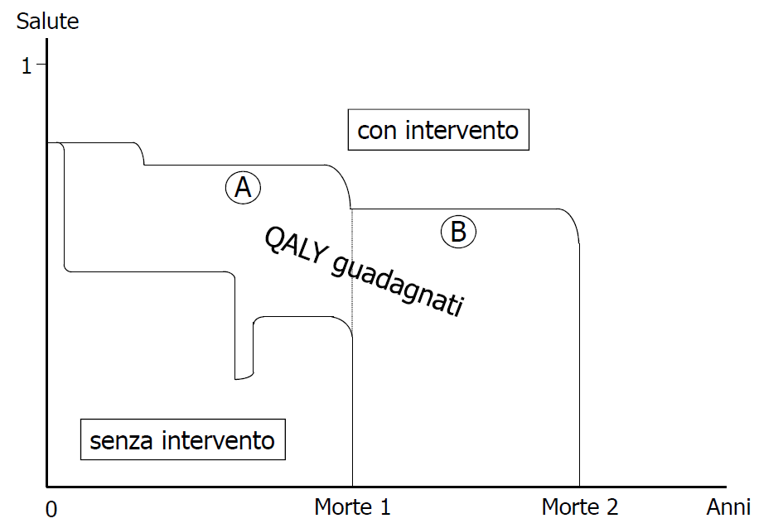
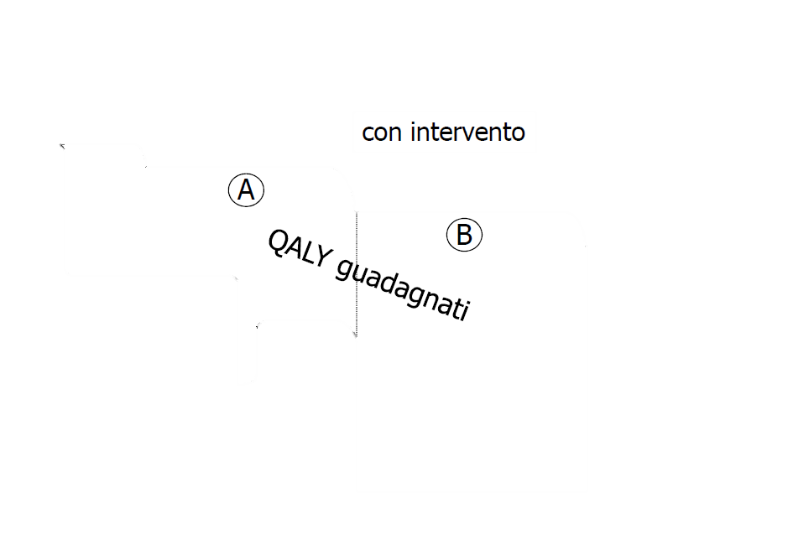
QALYs guadagnati: rappresentazione grafica
DRUMMOND Michael F., et al. Metodi per la valutazione economica dei programmi sanitari.

Slide 78
Analisi costo-benefici (CBA)
E' un tipo di valutazione economica, in cui i costi e i benefici sono espressi in unità monetarie. Il risultato è un valore numerico dato dal rapporto tra le differenze di costo delle due alternative considerate e la differenze monetaria dei benefici considerati per le due alternative.
La CBA viene scarsamente utilizzata in ambito sanitario a causa della difficoltà di quantificare in termini monetari i benefici.
Viene ad esempio utilizzata in economia ambientale (per la valutazione della costruzione di una diga, di una pista ciclabile, di un ponte, etc).
Notes:
Qualora le due strategie non dovessero avere un effetto misurabile con un’unica unità di misura, la tecnica di elezione è l’Analisi Costo-Beneficio.
Analisi Costo-Beneficio (CBA - Cost-benefit analysis) È un tipo di valutazione economica in cui i costi e i benefici sono espressi in unità monetarie. Il risultato è un valore numerico dato dal rapporto tra le differenze di costo delle due alternative considerate e la differenza monetaria dei benefici considerati per le due alternative. Permette il confronto anche fra alternative sanitarie e non sanitarie. I benefici sono stimati in termini economici attraverso le valutazioni delle preferenze di un campione di persone; un metodo è quello della willingness-to-pay, in cui alle persone viene chiesto di attribuire agli esiti di un trattamento, come ad esempio alla terapia successiva ad un infarto, la massima disponibilità a pagare per evitare l’esito negativo. Proprio la valutazione monetaria dei benefici rende la tecnica molto criticata in letteratura; in molte circostanze è difficile distinguere tra la disponibilità e la capacità di pagare da parte degli individui.

Slide 79
Per ricapitolare:
Tipo di analisi | Stima dei costi per entrambe le alternative | Stima dei benefici per entrambe le alternative | Identificazione dei benefici
Minimizzazione dei Costi | Unità monetarie | Assente | Identiche sotto tutti gli aspetti
Costo Efficacia | Unità monetarie | Unità fisiche | Unico risultato raggiunto in grado diverso
Costo Utilità | Unità monetarie | Unità fisiche pesate per la qualità di vita | Uno/più effetti riassunti in un unico indicatore
Costo Beneficio | Unità monetarie | Unità monetarie | Uno/più effetti riassunti in un unico indicatore
Analisi Modellistiche
Outcomes Research

Slide 80
Le distinzioni chiave tra CBA e CEA/CUA
Analisi costo-benefici (CBA)
Fondata sulla teoria economica del welfare;
Può valutare se un programma e utile, senza dover far riferimento ad alcun standard esterno;
Può valutare se un budget sia espansibile per l’attuazione di un nuovo programma.
Analisi costo-efficacia (CEA) / Analisi costo-utilità (CUA)
Assumono che il decisore cerchi di massimizzare il raggiungimento di un obiettivo dall’utilizzo di un determinato budget;
Valutano se un programma sia utile facendo riferimento a standard esterni (ad esempio, un limite di budget o i valori soglia del rapporto costo-efficacia);
Le decisioni riguardo l’espansione del budget richiedono considerazioni riguardo la costo-opportunità che probabilmente saranno al di fuori del settore sanitario.
DRUMMOND Michael F., et al. Metodi per la valutazione economica dei programmi sanitari.

Slide 81
Analisi Costi-Efficacia
Esempio cancro al colon | Costi (€) | Efficacia (anni guadagnati) | Rapporto C/E
Trattamento A | 20.000 € | 4,5 | 4.444
Trattamento B | 10.000 € | 3,5 | 2.857
Analisi Costi-Utilità
Esempio cancro al colon | Costi (€) | Efficacia (anni guadagnati) | Utilità (qualità della vita) | QALY | Rapporto C/U
Trattamento A | 20.000 € | 4,5 | 0,8 | 3,6 | 5.556
Trattamento B | 10.000 € | 3,5 | 0,9 | 3,15 | 3.175
Analisi Incrementale
Esempio cancro al colon | Costi (€) | Efficacia (anni guadagnati) | QALY | Rapporto C/E | Rapporto C/U
Trattamento A | 20.000 € | 4,5 | 3,6 | 4.444 | 5.556
Trattamento B | 10.000 € | 3,5 | 3,15 | 2.857 | 3.175
Analisi incrementale A vs. B | 10.000 € | 1 | 0,45 | 10.000 | 22.222
Analisi Costi-Benefici
Esempio cancro al colon | Costi (€) | Benefici (€) (capitale umano) | Beneficio netto (€) | Rapporto B/C lordo | Rapporto B/C netto
Trattamento A | 20.000 € | 50.000 € | 30.000 € | 2,5 | 1,5
Trattamento B | 10.000 € | 25.000 € | 15.000 € | 2,5 | 1,5

Slide 82
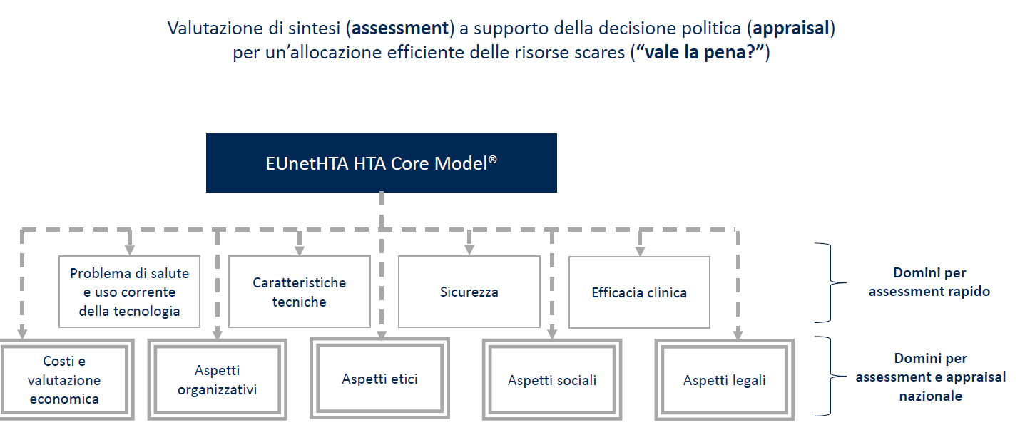

Slide 83
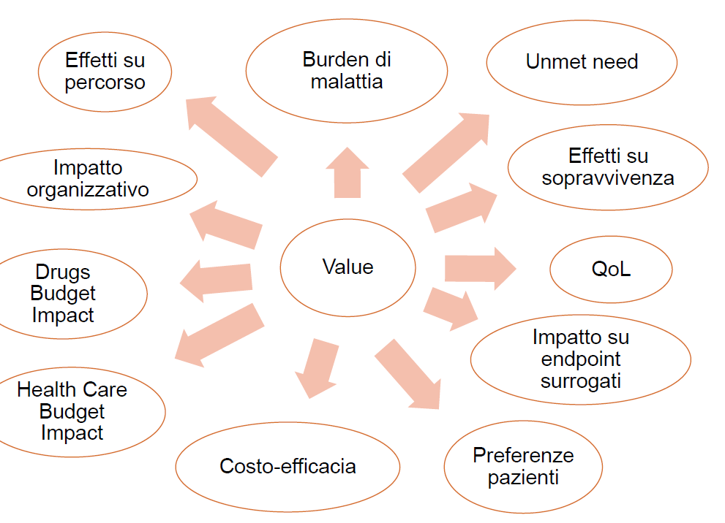

Slide 84
DRUMMOND Michael F., et al. Metodi per la valutazione economica dei programmi sanitari.

Slide 85
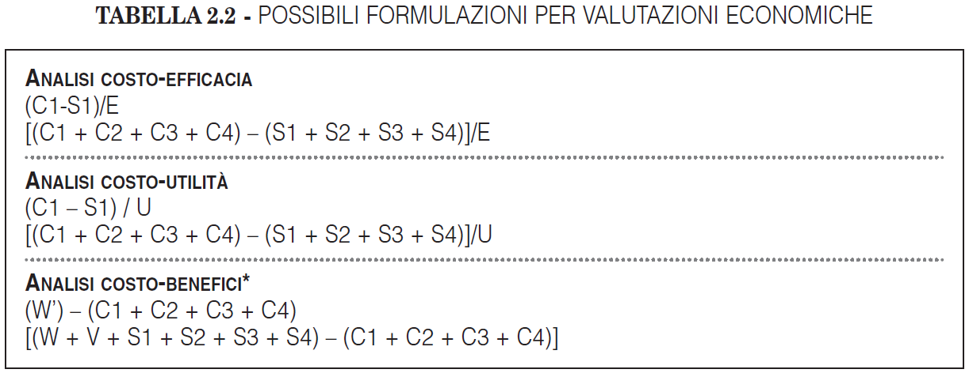
C1= Costi settore sanitario
C2= Costi altri settori
C3= Costi a carico di paziente/familiari
C4= perdita di produttività
S1= Risorse risparmiate settore sanitario
S2= Risorse risparmiate altri settori
S3= Risorse risparmiate dal paziente/familiari
S4= incremento produttività
DRUMMOND Michael F., et al. Metodi per la valutazione economica dei programmi sanitari.

Slide 86
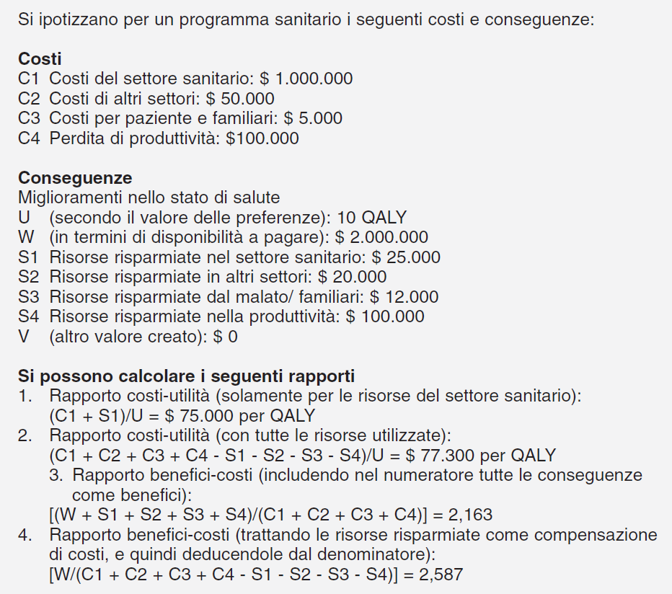
DRUMMOND Michael F., et al. Metodi per la valutazione economica dei programmi sanitari.
Notes:
Si ipotizzano per un programma sanitario i seguenti costi e conseguenze:
Costi
C1 Costi del settore sanitario: $ 1.000.000
C2 Costi di altri settori: $ 50.000
C3 Costi per paziente e familiari: $ 5.000
C4 Perdita di produttivita: $100.000
Conseguenze
Miglioramenti nello stato di salute
U (secondo il valore delle preferenze): 10 QALY
W (in termini di disponibilita a pagare): $ 2.000.000
S1 Risorse risparmiate nel settore sanitario: $ 25.000
S2 Risorse risparmiate in altri settori: $ 20.000
S3 Risorse risparmiate dal malato/ familiari: $ 12.000
S4 Risorse risparmiate nella produttivita: $ 100.000
V (altro valore creato): $ 0
Si possono calcolare i seguenti rapporti
1. Rapporto costi-utilita (solamente per le risorse del settore sanitario):
(C1 + S1)/U = $ 75.000 per QALY
2. Rapporto costi-utilita (con tutte le risorse utilizzate):
(C1 + C2 + C3 + C4 - S1 - S2 - S3 - S4)/U = $ 77.300 per QALY
3. Rapporto benefici-costi (includendo nel numeratore tutte le conseguenze come benefici):
[(W + S1 + S2 + S3 + S4)/(C1 + C2 + C3 + C4)] = 2,163
4. Rapporto benefici-costi (trattando le risorse risparmiate come compensazione di costi, e quindi deducendole dal denominatore):
[W/(C1 + C2 + C3 + C4 - S1 - S2 - S3 - S4)] = 2,587

Slide 87
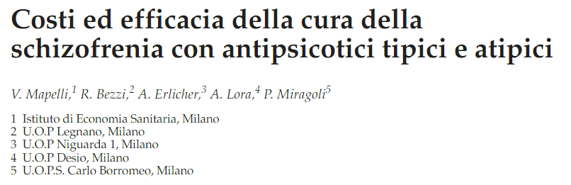
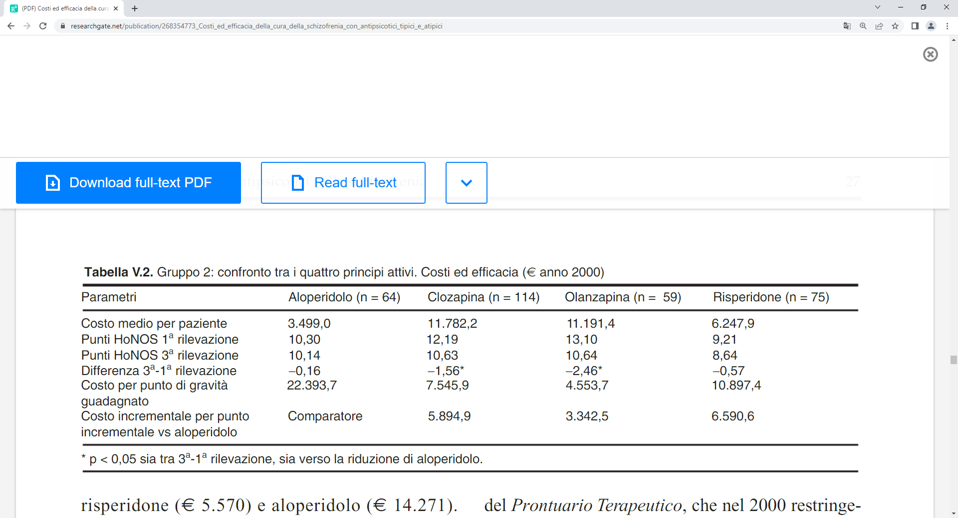
Notes:
Costi ed efficacia della cura dellaschizofrenia con antipsicotici tipici e atipici
https://www.researchgate.net/publication/268354773_Costi_ed_efficacia_della_cura_della_schizofrenia_con_antipsicotici_tipici_e_atipici
Obiettivo:
Primo, confrontare l'efficacia ei costi del trattamento di 12 mesi della schizofrenia, utilizzando antipsicotici tipici e atipici, associati ai servizi psichiatrici. In secondo luogo, confrontare i tre farmaci atipici più prescritti (olanzapina, clozapina e risperidone) con il farmaco di scelta, l'aloperidolo.
Risultati:
Assumendo che i neurolettici tipici siano il trattamento di prima scelta per la schizofrenia, il costo incrementale per la riduzione di un punto sulla scala di gravità è di 3.136 per i farmaci atipici; oppure è € 3.342 per olanzapina vs aloperidolo (comparatore), € 5.895 per clozapina e € 6.591 per risperidone.
HoNOS
La gravità clinica dei pazienti è stata valutata attraverso la scala HoNOS (Health of the Nation Outcome Study), una scala ideata nel Regno Unito per la valutazione dell’esito in psichiatria, a seguito della pubblicazione del libro bianco Health of the Nation nel 1992. Fondandosi sul presupposto che il miglioramento della salute mentale deve essere misurabile e significativo e che i sintomi psichici e il funzionamento sociale possono variare e influenzare l’esito in modo indipendente, un gruppo di ricercatori, guidati da J. K. Wing, ha progettato la scala HoNOS.[12] Lo strumento, dopo adeguata ma breve formazione, richiede circa 5 minuti per la compilazione, è utilizzabile da operatori anche non medici e prevede 12 item, ciascuno siglabile con un punteggio da 0 a 4, che coprono quattro ambiti: problemi comportamentali (item 1-3), deficit o disabilità (item 4-5), sintomi (item 6-8) e problemi relazionali/ambientali (item 9-12).6I dodici punteggi possono venire sommati per ottenere un punteggio totale di gravità, il cui valore massimo è di 48 punti.
Gli item della scala HoNOS sono: (1) comportamenti iperattivi, ag-gressivi, distruttivi o agitati (2) comportamenti deliberatamente autolesi-vi (3) problemi legati all’assunzione di alcool o droghe (4) problemicognitivi (5) problemi di malattia somatica o di disabilità fisica (6) pro-blemi legati ad allucinazioni e deliri (7) problemi legati all’umore depresso(8) altri problemi psichici e comportamentali (9) problemi relazionali (10)problemi nelle attività della vita quotidiana (11) problemi nelle condizio-ni di vita (12) problemi nella disponibilità di risorse per attività lavorati-ve e ricreative

Slide 88
Anno 2000 | Aloperidolo (n. 64) | Clozapina (n. 114) | Olanzapina (n. 59) | Risperidone (n. 75)
Costo medio per paziente (€) | 3.499 € | 11.782 € | 11.191 € | 6.248 €
Punti HoNOS 1a rilevazione | 10,3 | 12,19 | 13,1 | 9,21
Punti HoNOS 3a rilevazione | 10,14 | 10,63 | 10,64 | 8,64
Differenza 3a - 1a rilevazione | - 0,16 | - 1,56 | - 2,46 | - 0,57
Costo incrementale (vs aloperidolo) | comparatore | 11.782 - 3.499 = 8.283 € | 11.191 - 3.499 = 7.692 € | 6.248 - 3.499 = 2.749 €
Effetto incrementale (vs aloperidolo) | comparatore | - 1,56 - (- 0,16) = - 1,4 | - 2,46 - (- 0,16) = - 2,3 | - 0,57 - (- 0,16) = - 0,41
Costo incrementale per punto incrementale (vs aloperidolo) (€) | comparatore | 5.895 € | 3.343 € | 6.591 €

Slide 89


Slide 90
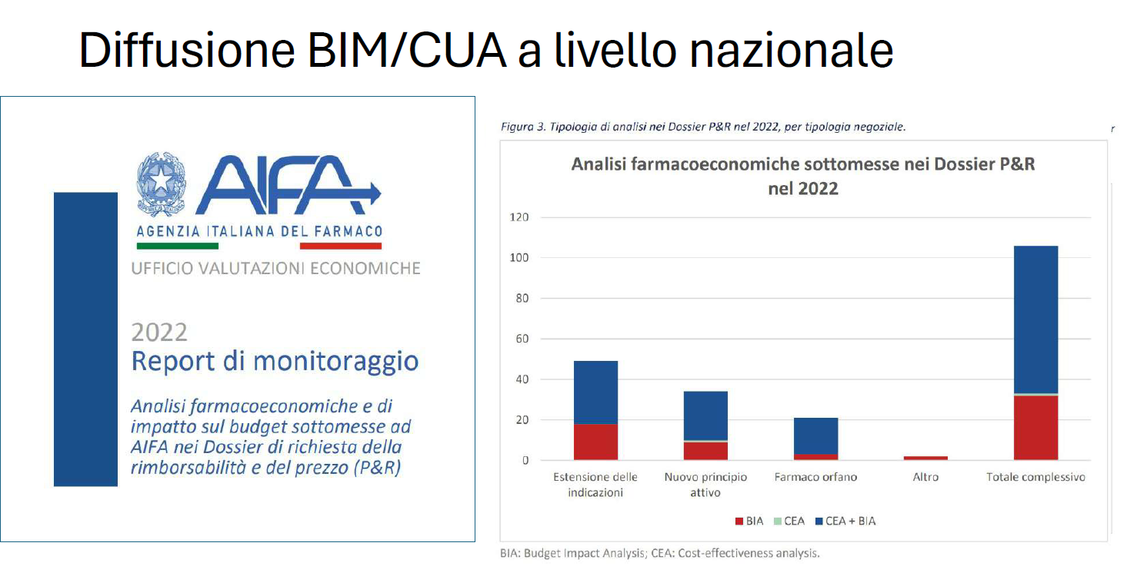

Slide 91
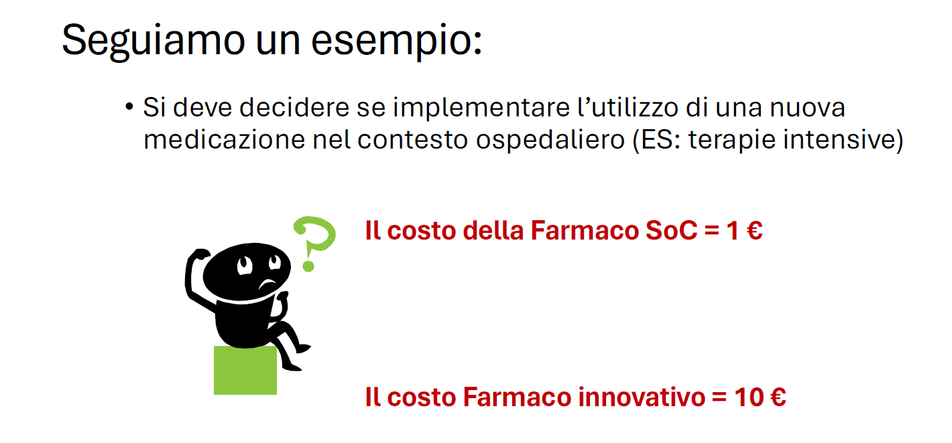

Slide 92
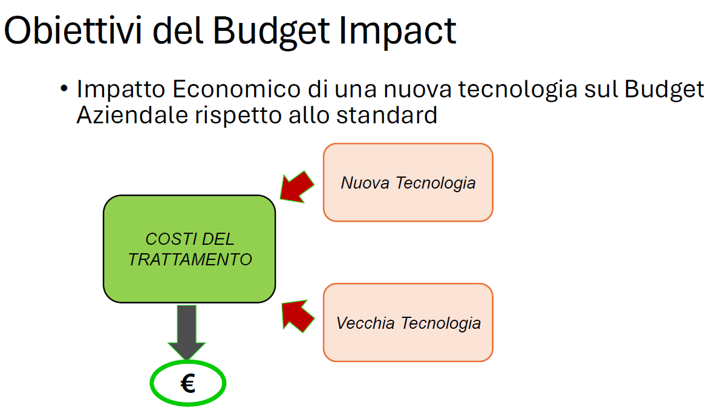

Slide 93
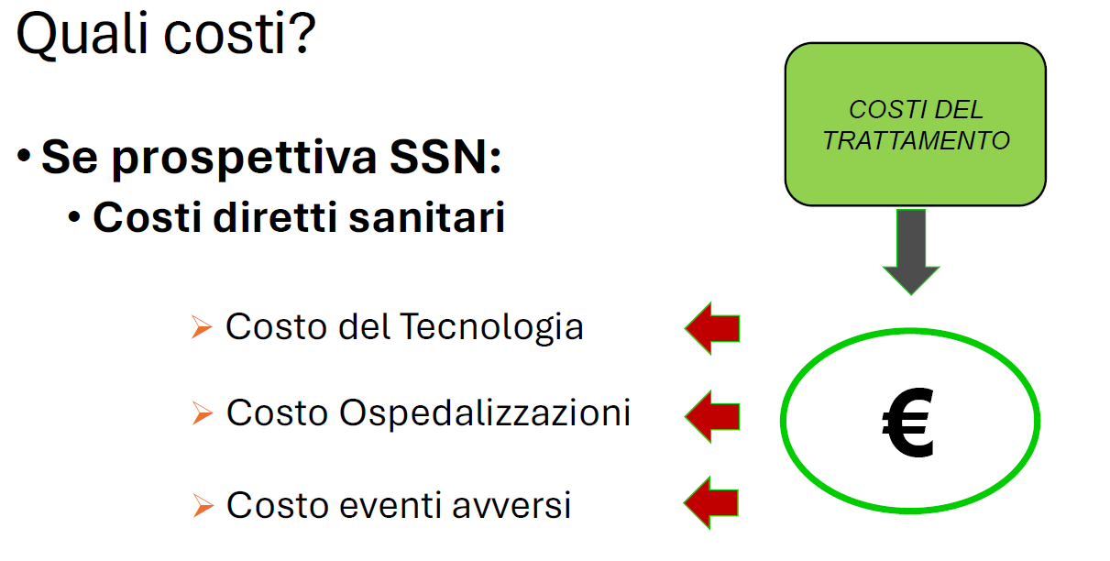

Slide 94
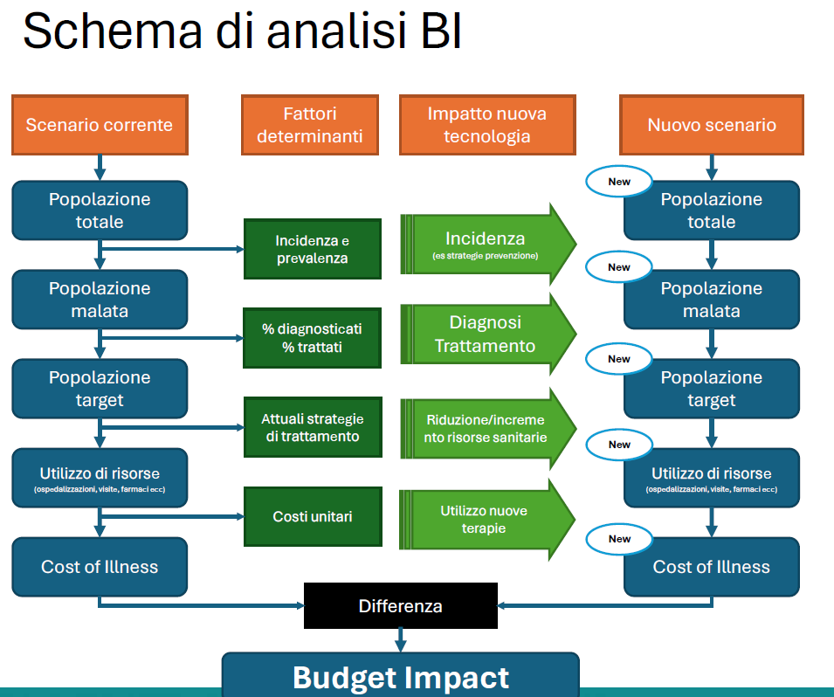

Slide 95
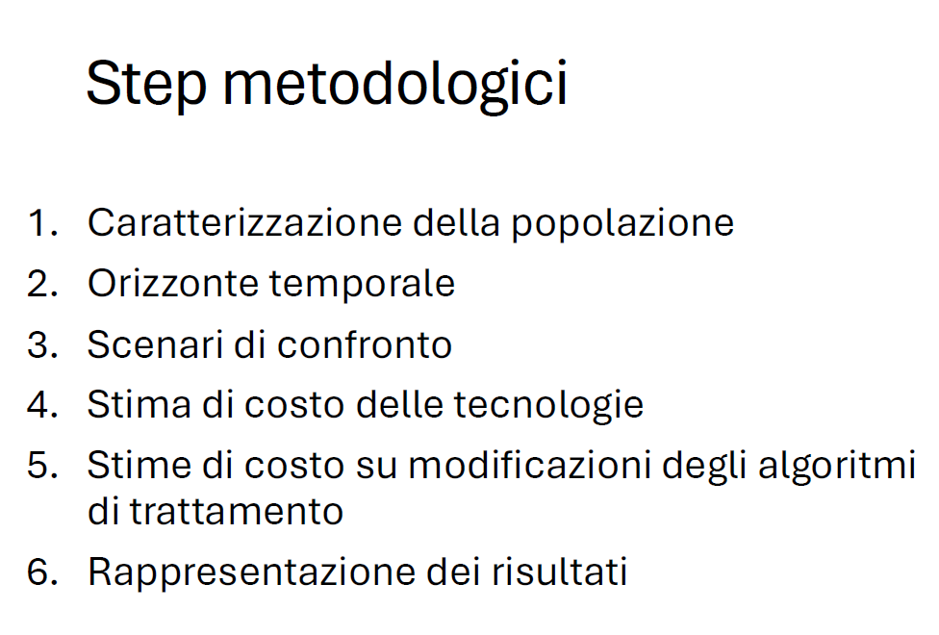

Slide 96
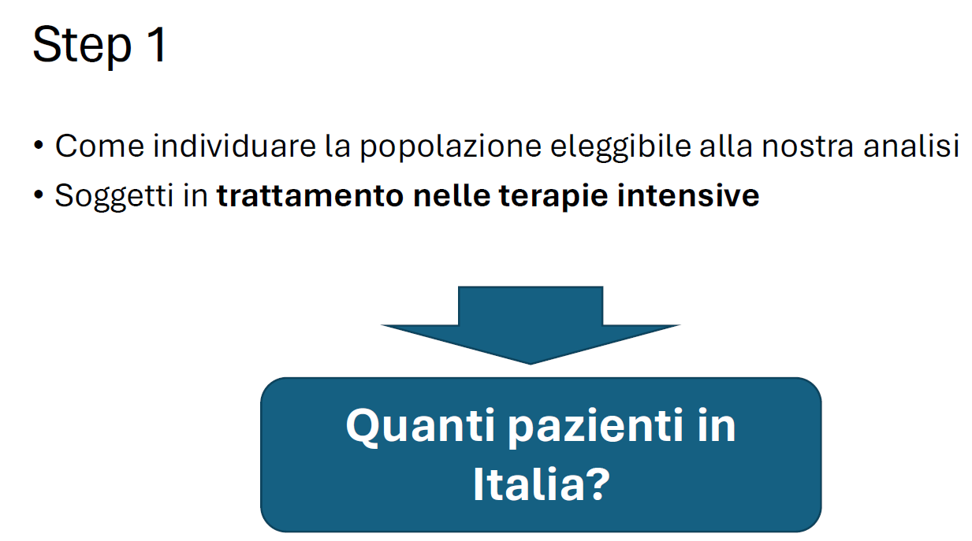

Slide 97
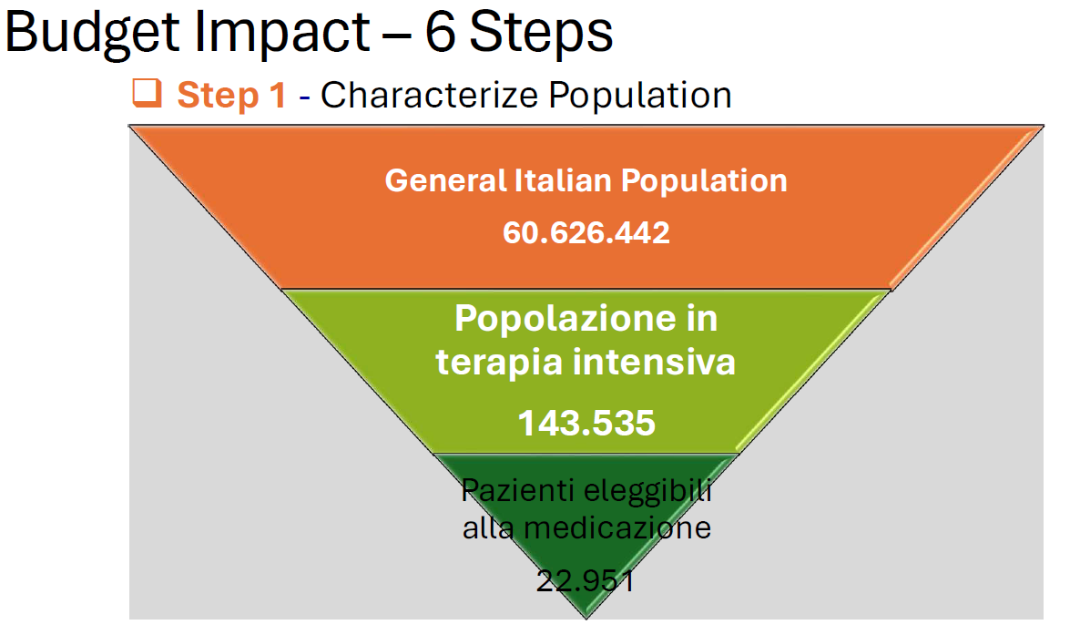

Slide 98
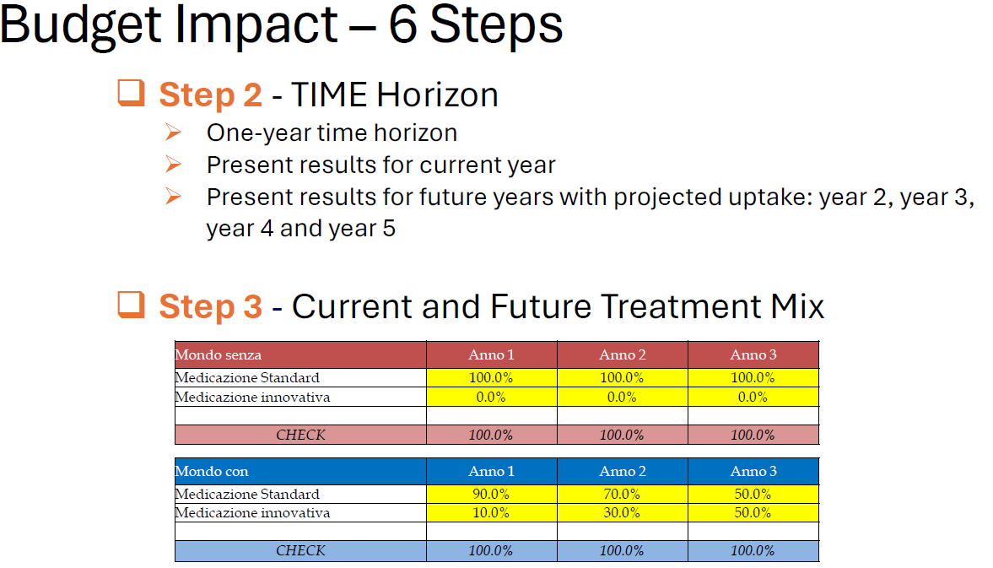

Slide 99
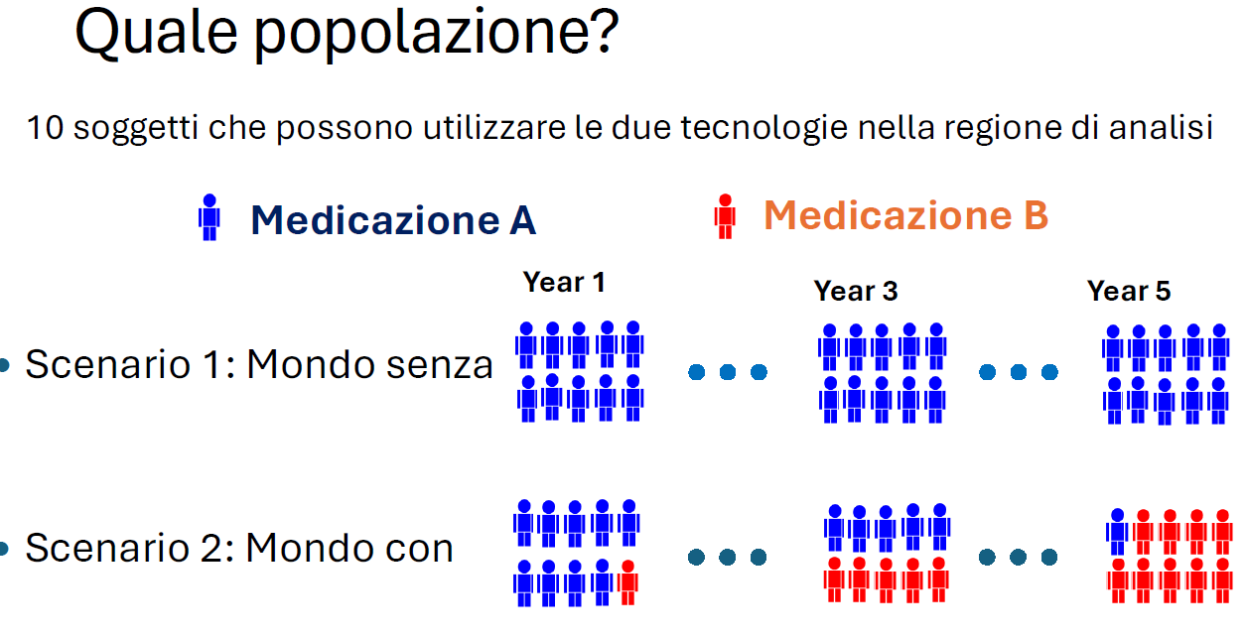

Slide 100
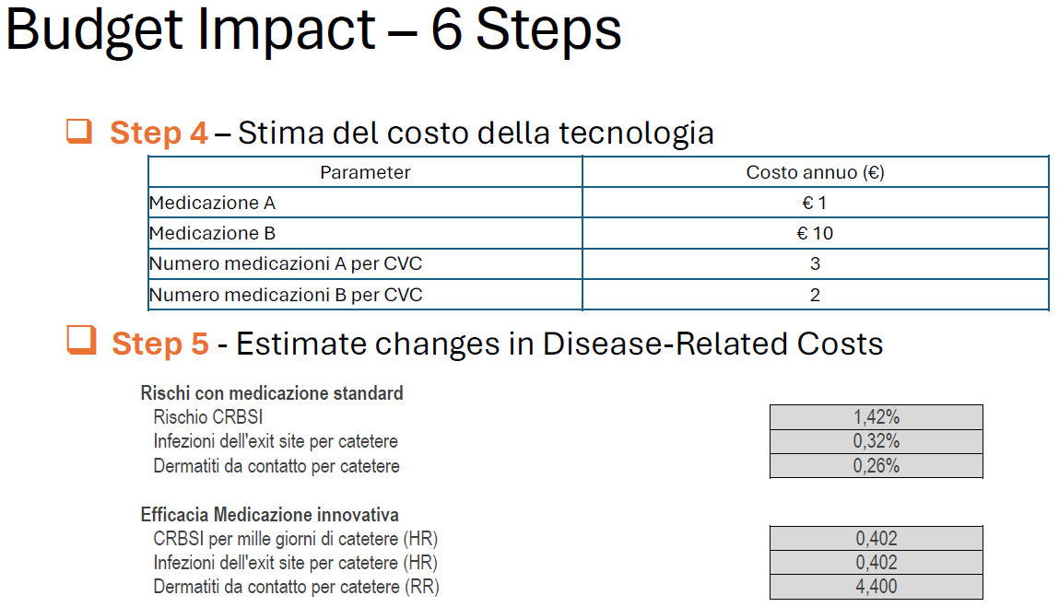

Slide 101
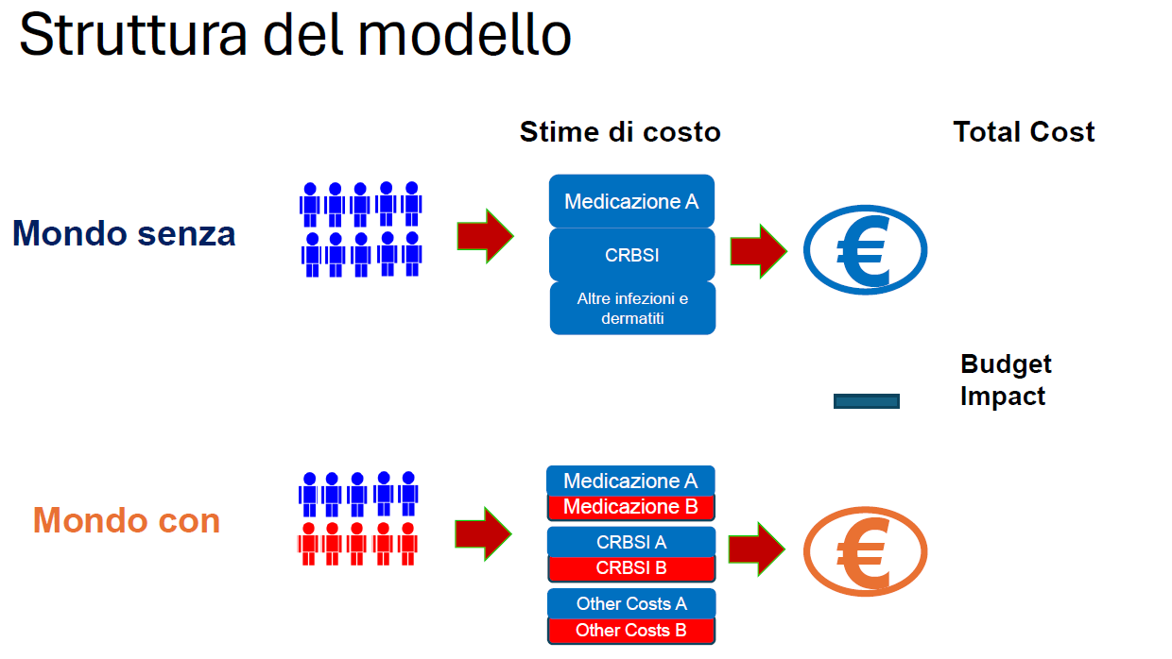

Slide 102
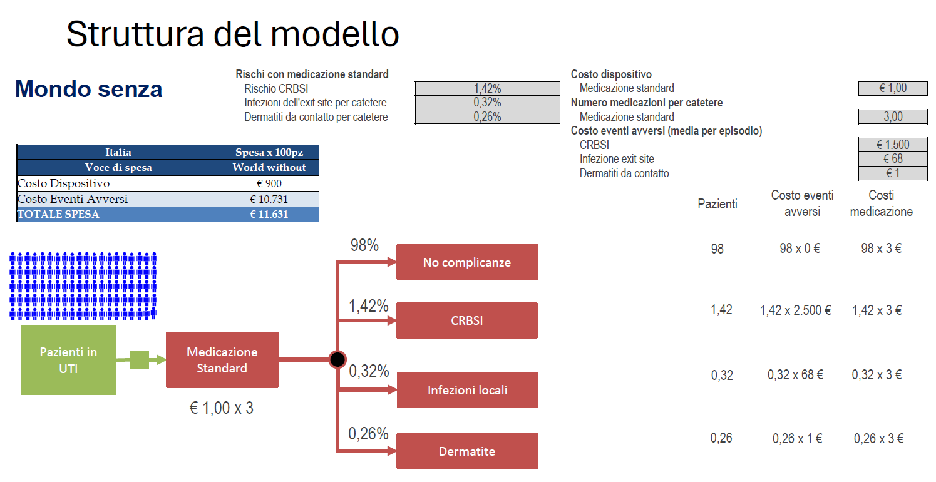

Slide 103
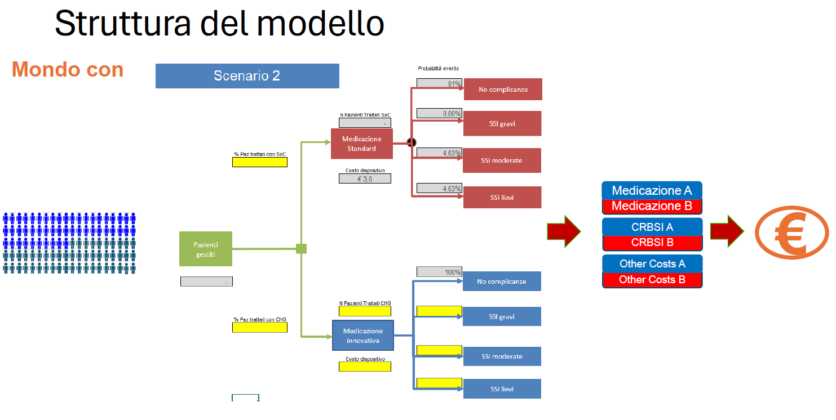

Slide 104
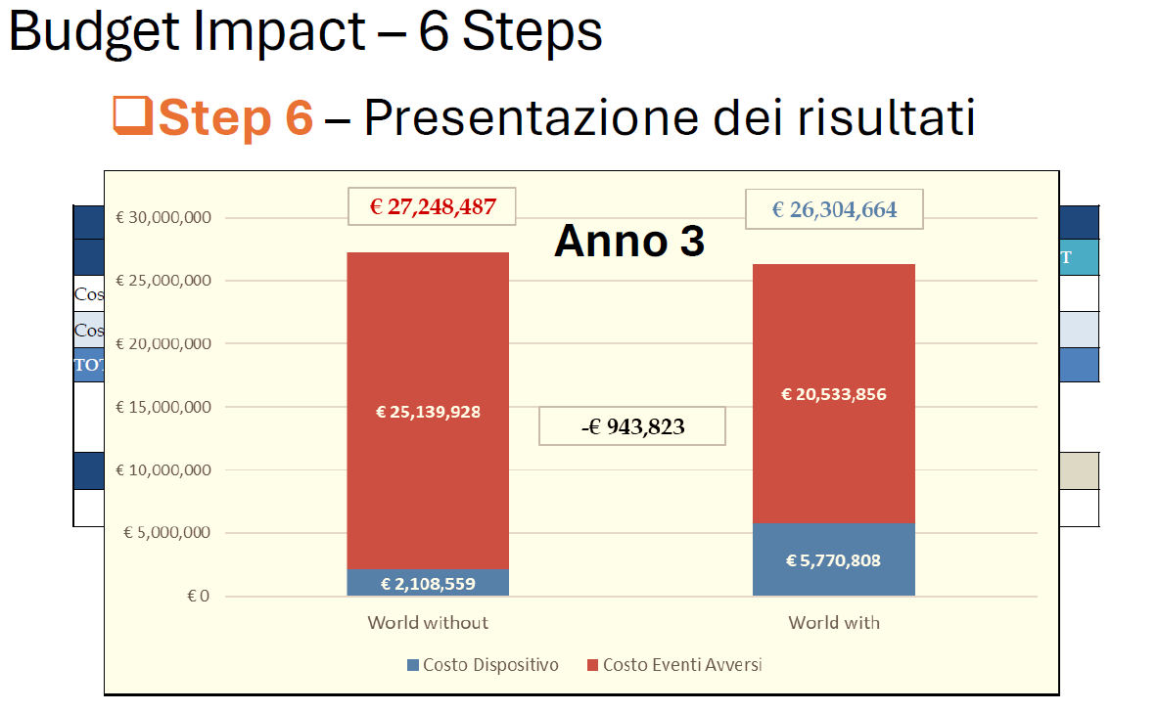

Slide 105
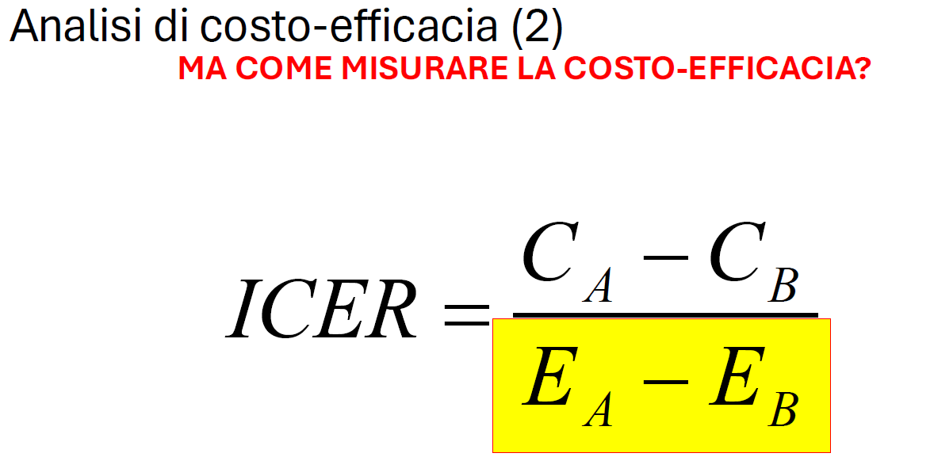

Slide 106
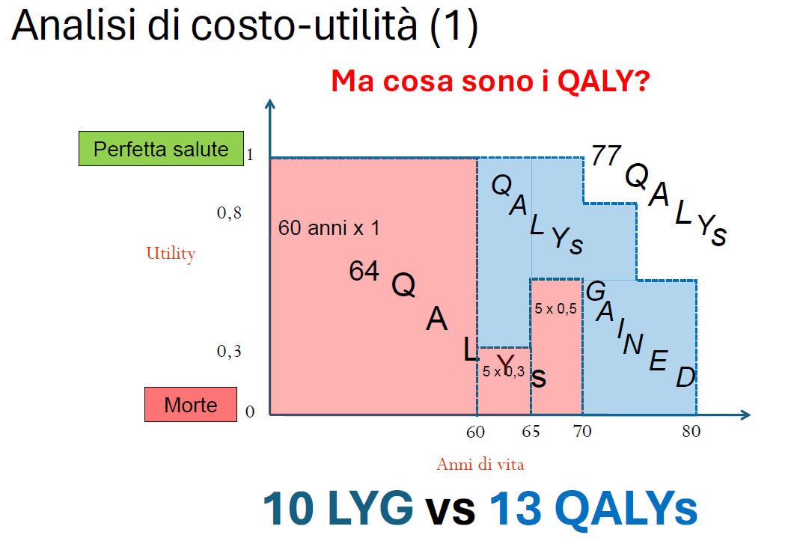

Slide 107
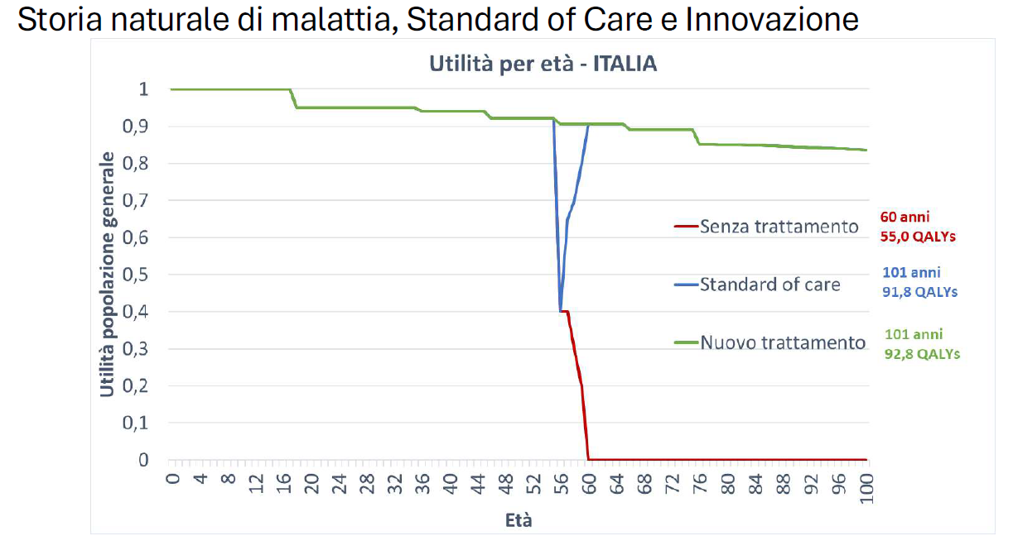

Slide 108
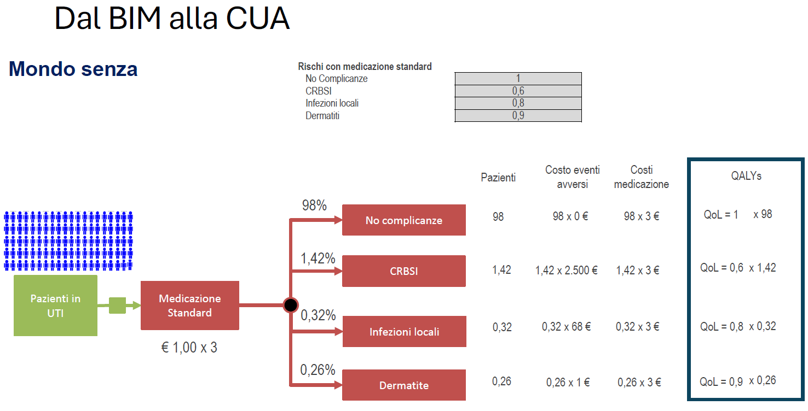

Slide 109
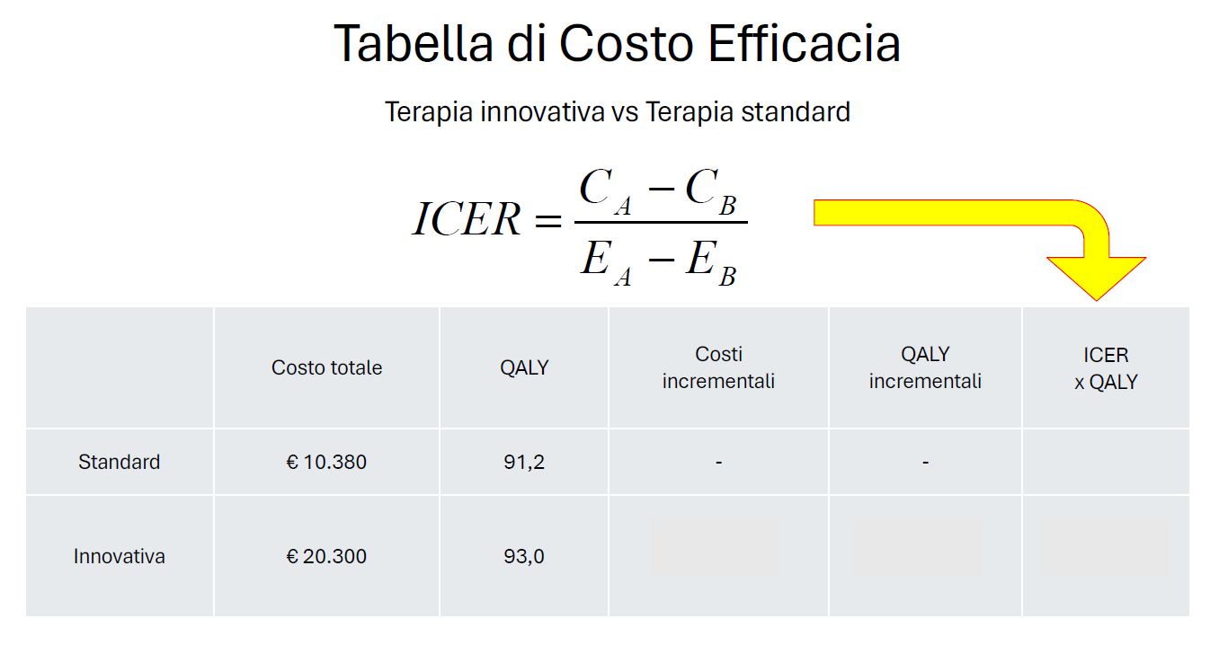

Slide 110
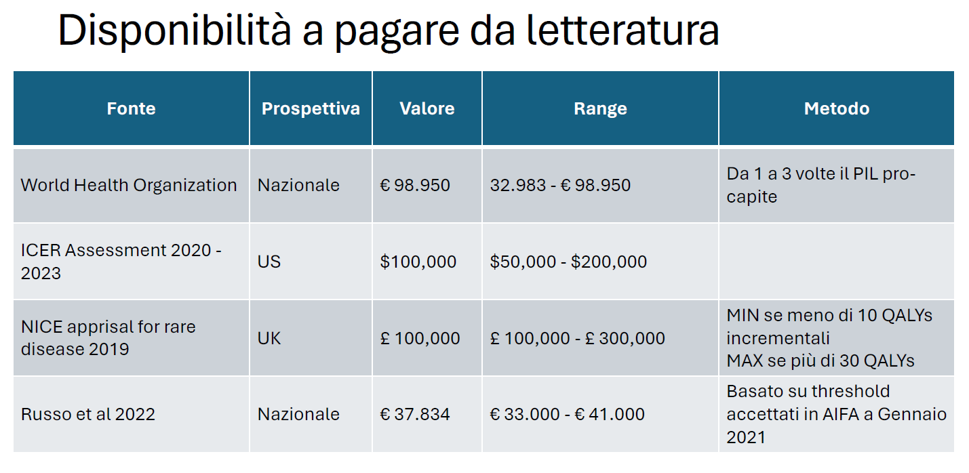

Slide 111
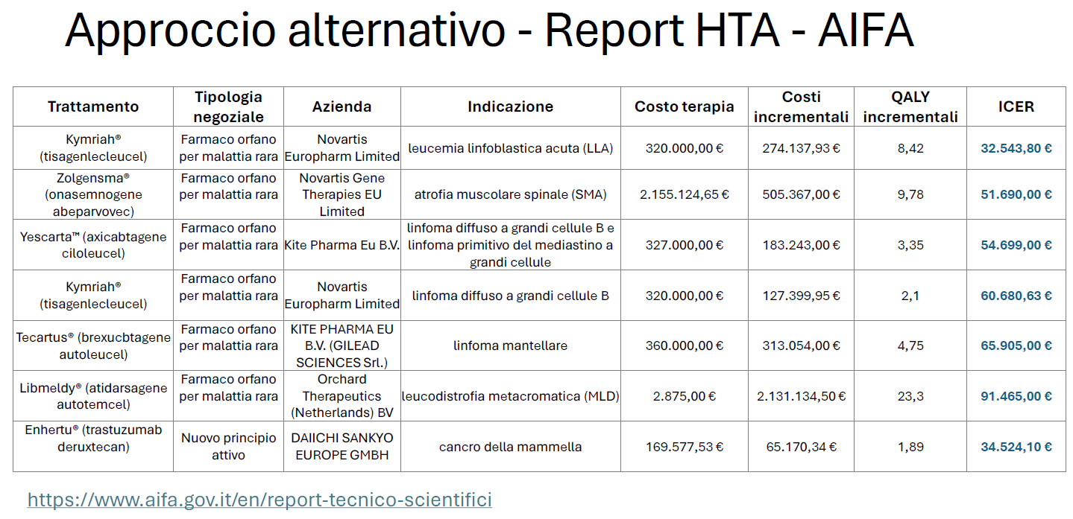

Slide 112
Di cosa parleremo
L’AIFA e il processo di valutazione dei farmaci. L’Health Technology Assessment e la sua integrazione nel processo regolatorio.
Studi osservazionali e sperimentali: nozioni di base per leggere uno studio clinico. Piramide delle evidenze. La valutazione di efficacia dei farmaci: significato di efficacy e di effectiveness. Esempi di valutazione di studi sui farmaci e ruolo farmacista ospedaliero.
Gli studi farmacoepidemiologici. Appropriatezza terapeutica e impatto economico. Aderenza al trattamento e ruolo del farmacista.
La farmacovigilanza. La politerapia nelle patologie croniche, le interazioni farmacologiche e le ADR.
Principi di farmacoeconomia. Analisi dei costi e degli esiti di una terapia farmacologica.
Il rapporto di costo - efficacia di un trattamento farmacologico.
Farmacoepidemiologia e farmacoutilizzazione. Come leggere e interpretare i dati di prescrizione.
Le DDD. Spesa e consumi. Rapporto Nazionale sull’uso dei farmaci in Italia.

Slide 113
Al laureato in Farmacia e CTF sono richieste sempre di più tali conoscenze nei vari sbocchi professionali
(es. aderenza → farmacia dei servizi;
studi, dossier, farmacoeconomia → industria, Aziende Sanitarie;
appropriatezza, farmacoepidemiologia, farmacoeconomia → istituzioni, ospedali e Aziende Sanitarie SSN)
Per informazioni, approfondimenti:
email stefano.palcic@asugi.sanita.fvg.it
STEFANO.PALCIC@units.it
0403995978

